Slide 1
Laporan Check Point
Tanggal
25 Januari 2026

Slide 2
(Tidak ada teks)

Slide 3
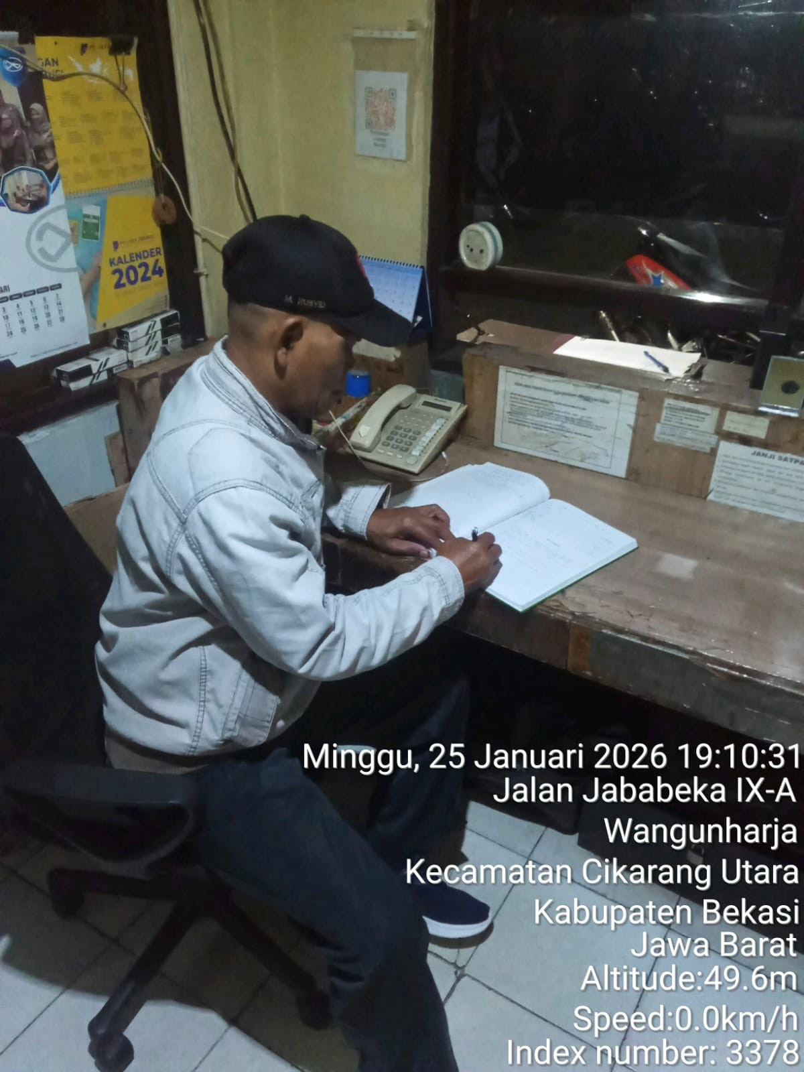
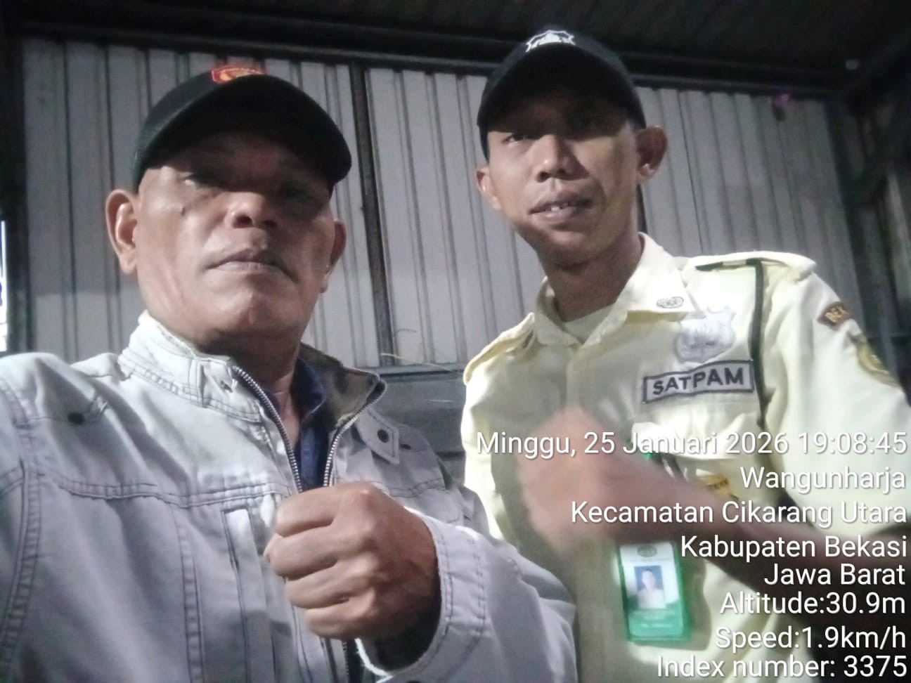


Slide 4
A. Ijin melaporkan hasil Check Point pada :
- Hari & Tgl : minggu, 25 Januari 2026
- Tenan : PT BS Indonesia
- Shift : 2
- Waktu : 15.00 s/d 23.00 wib.
- Petugas Jaga :
- Hamdani
B. Petugas Cek Point :
- M. Rusyid
C. Hasil Temuan :
- Nihl
.
D. Tindakan yg di lakukan :
- pertahankan tetap semangat jaga kesehatan
Demikian dilaporkan.
BAP ( Berani Aktif Peduli )

Slide 5
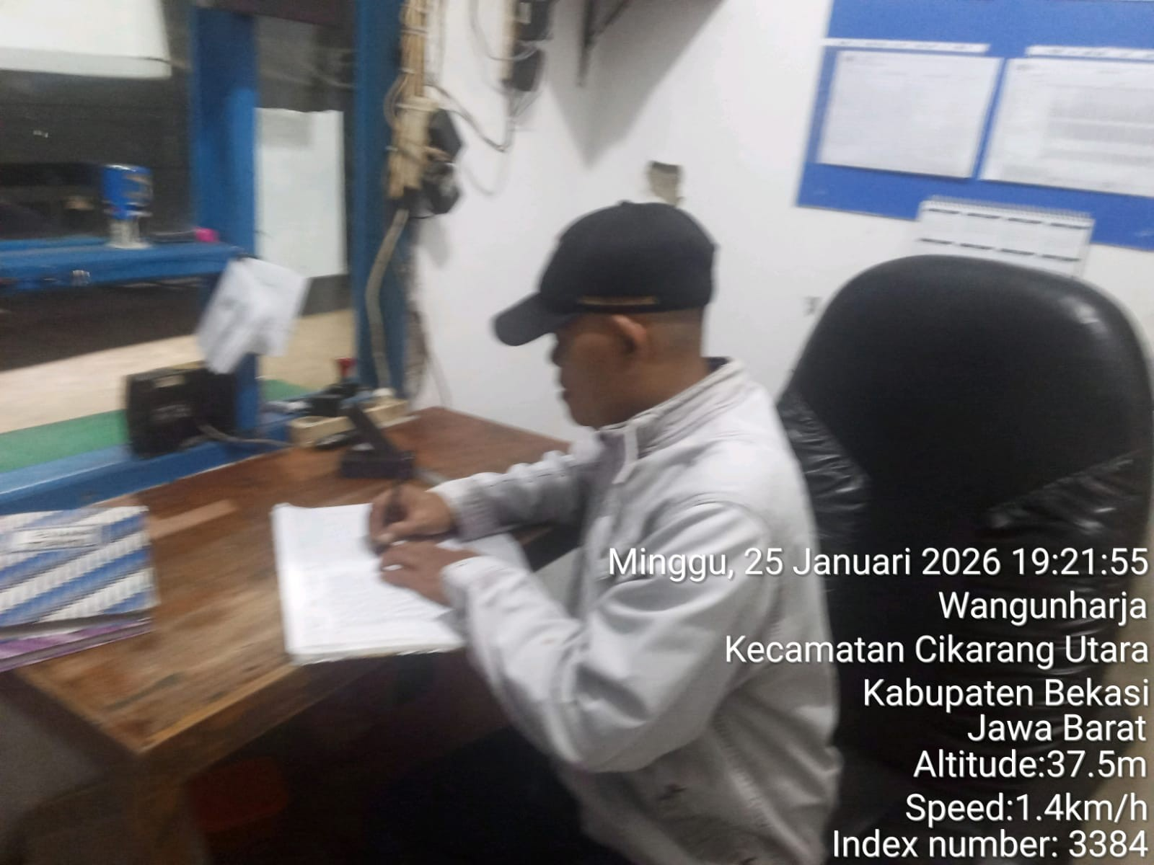
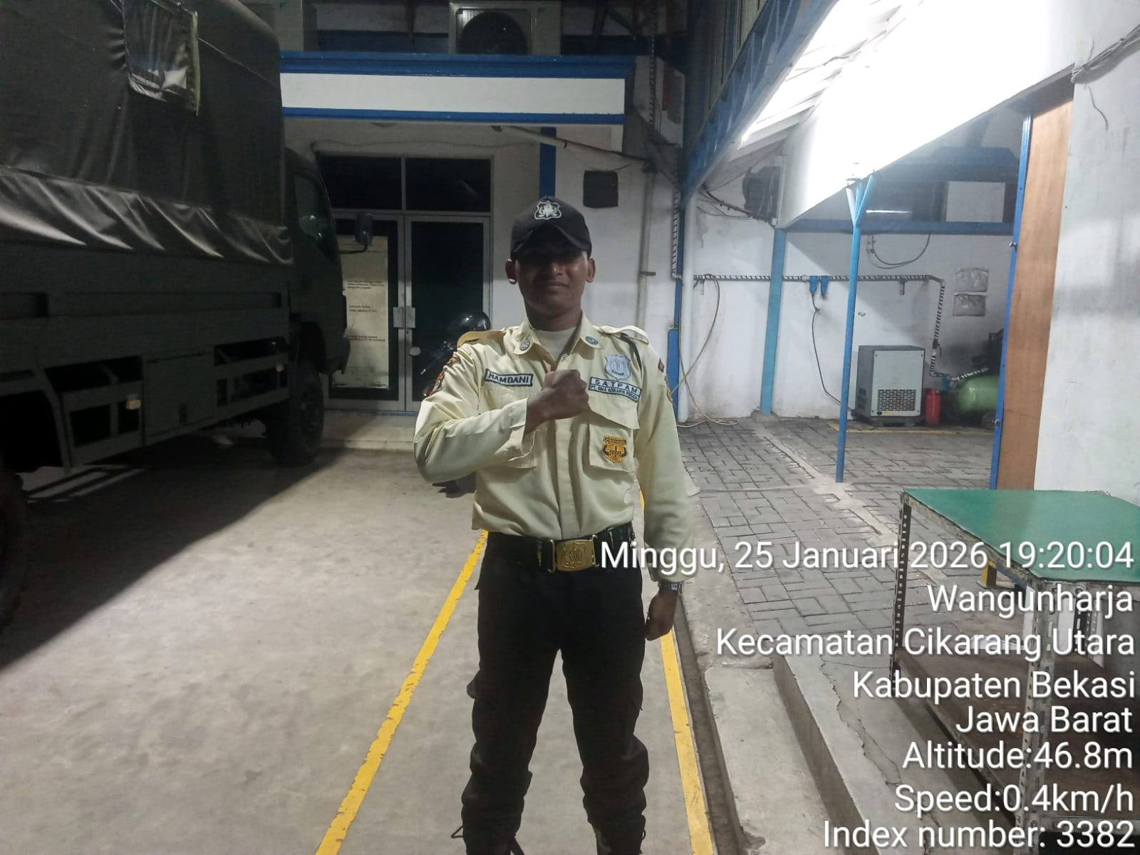

Slide 6
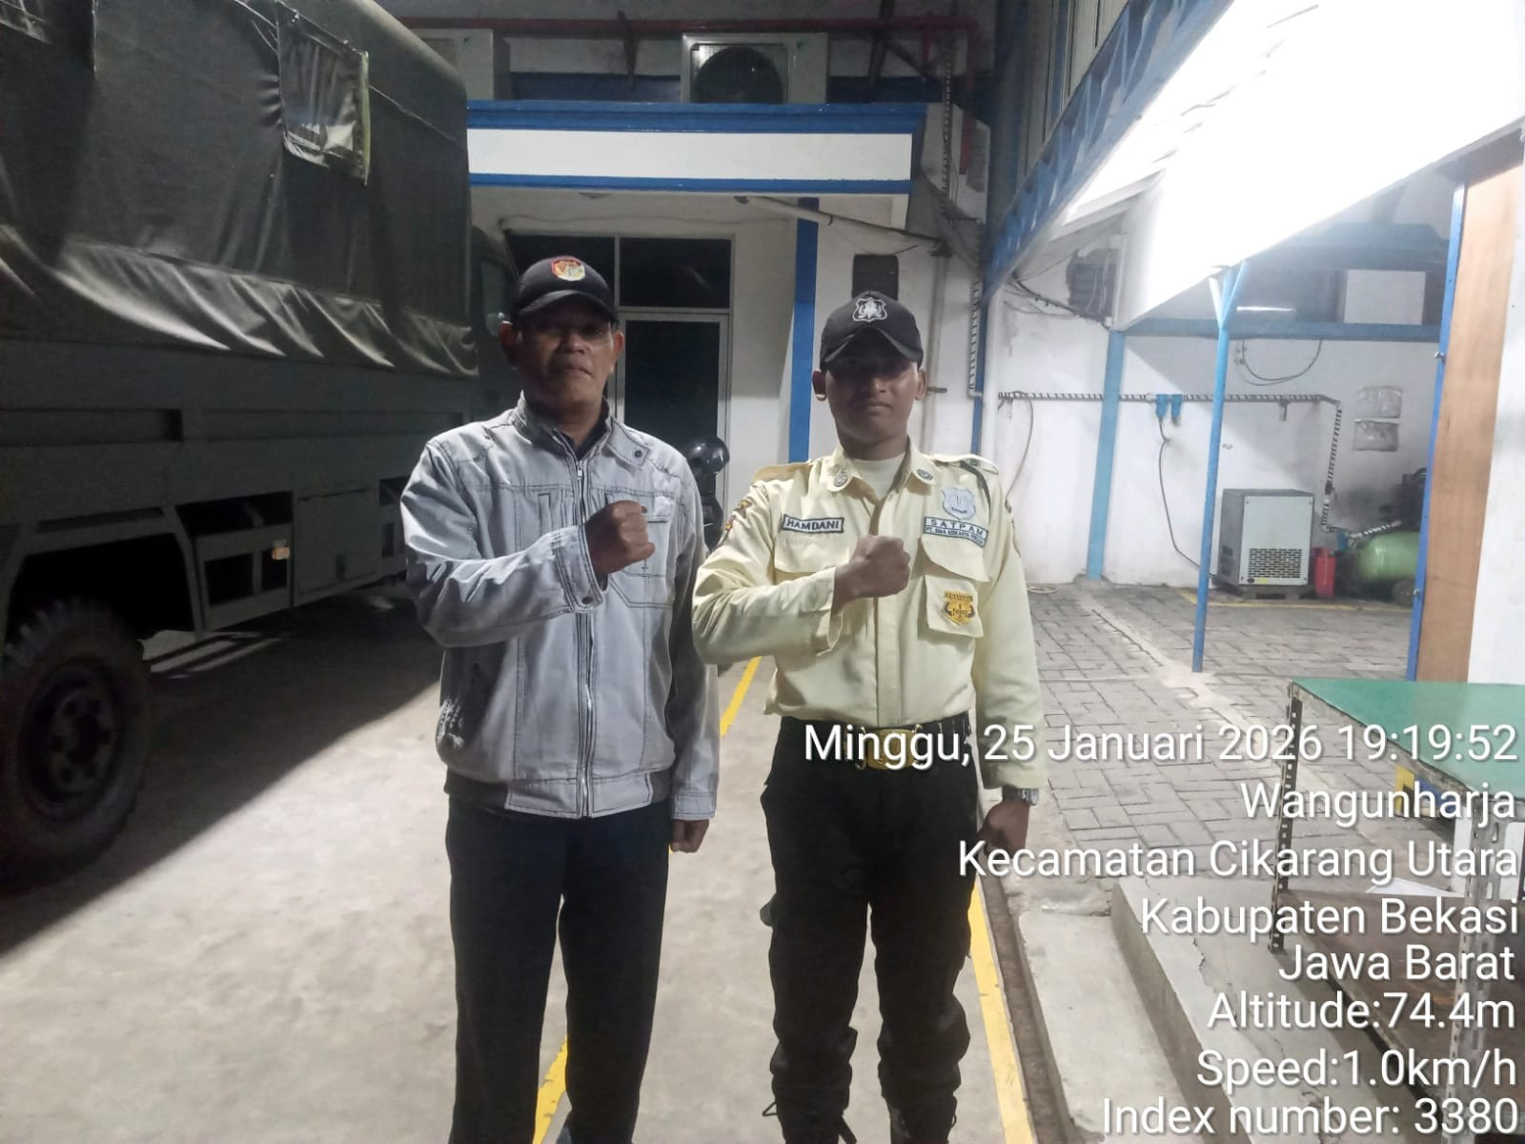
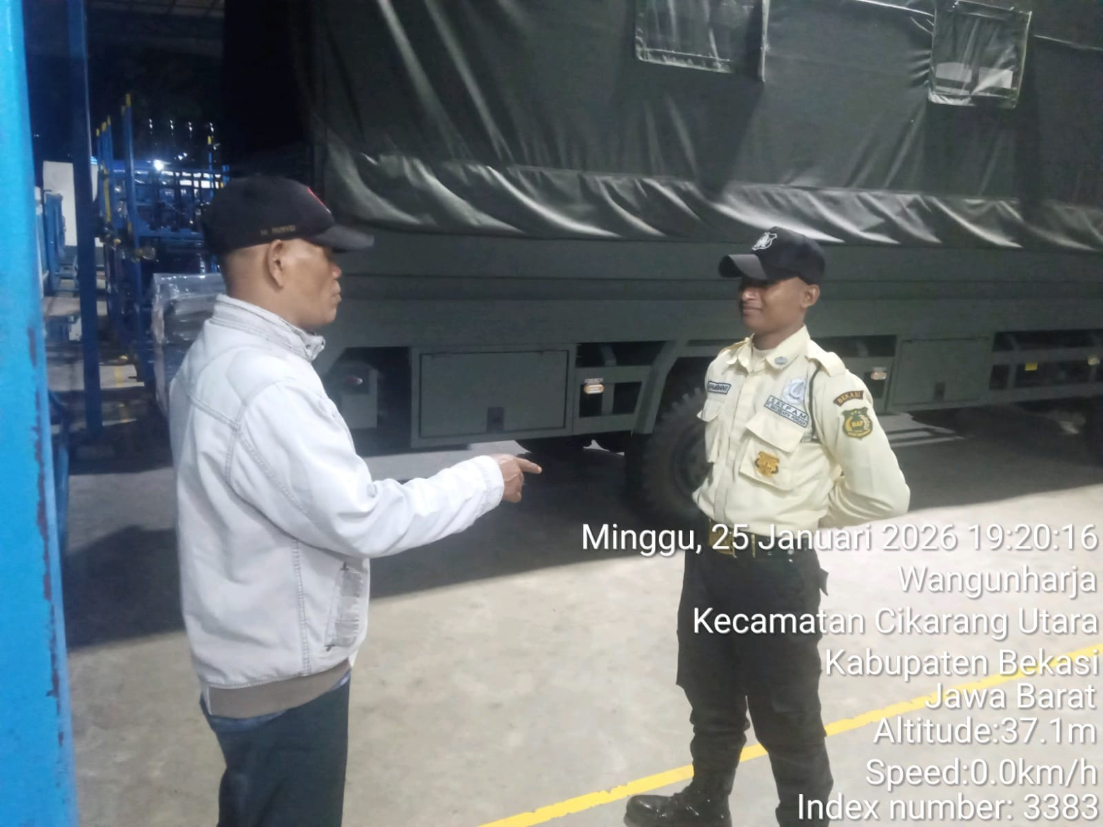

Slide 7
A. Ijin melaporkan hasil Check Point pada :
- Hari & Tgl : minggu, 25 Januari 2026
- Tenan : PT sintertech 2
- Shift : 2
- Waktu : 16.00 s/d 24.00 wib.
- Petugas Jaga :
- marjani
B. Petugas Cek Point :
- M. Rusyid
C. Hasil Temuan :
- Nihl. Anggota siap siaga
.
D. Tindakan yg di lakukan :
- pertahankan tetap semangat jaga kesehatan
Demikian dilaporkan.
BAP ( Berani Aktif Peduli )

Slide 8
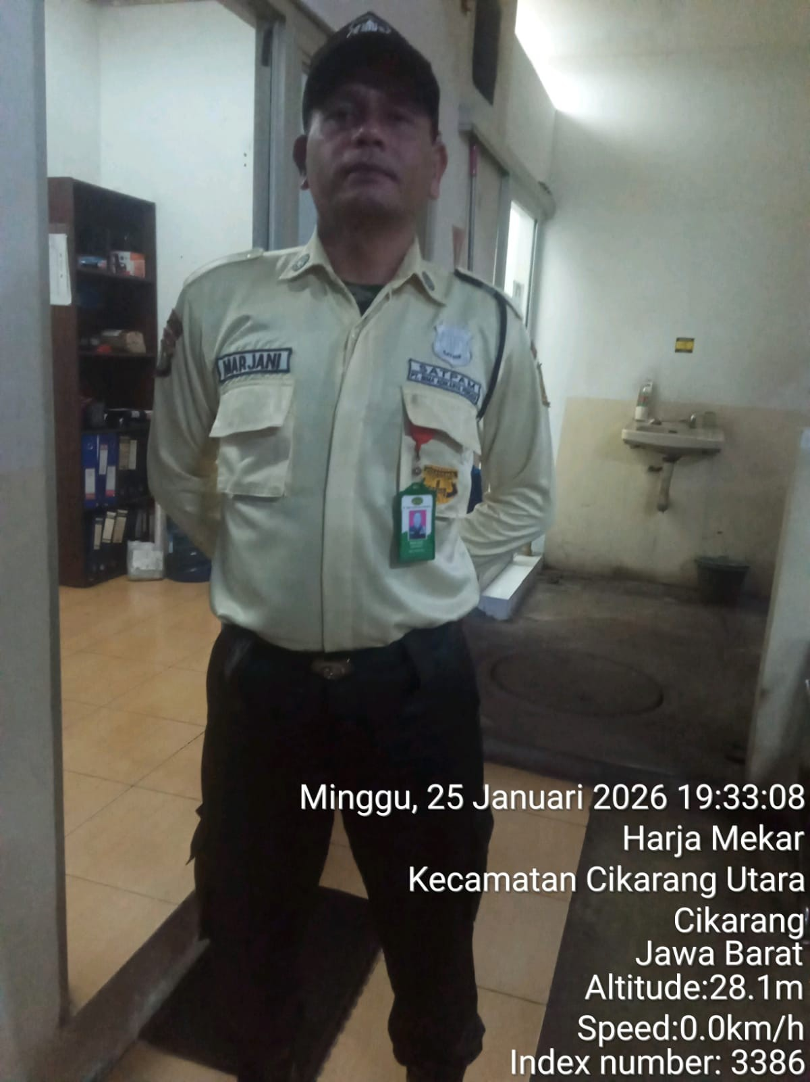
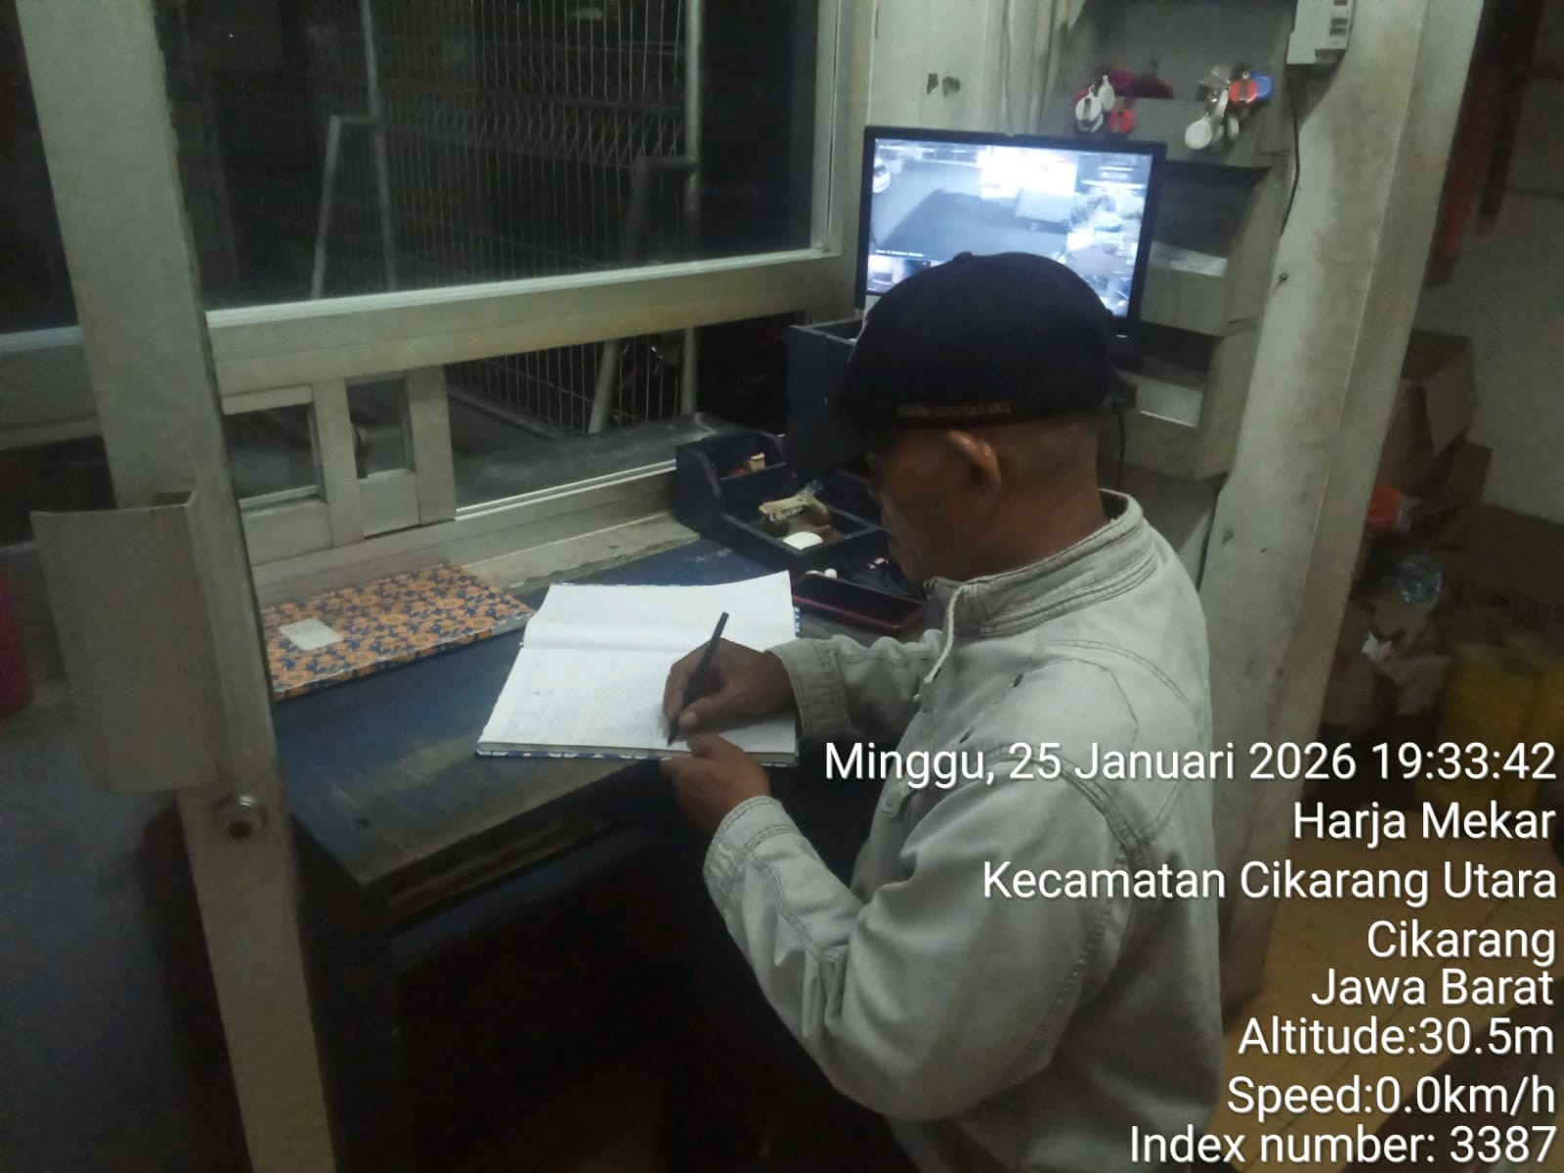

Slide 9
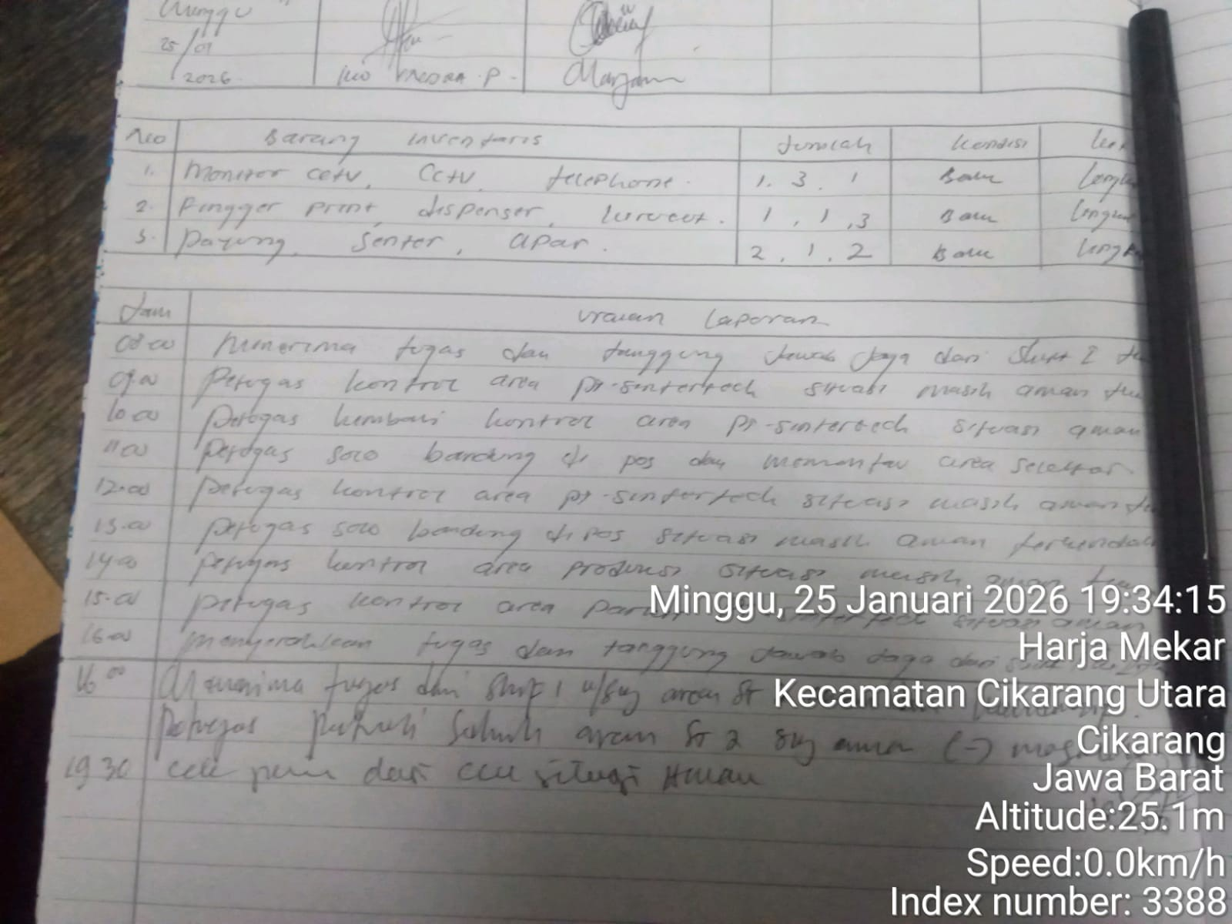
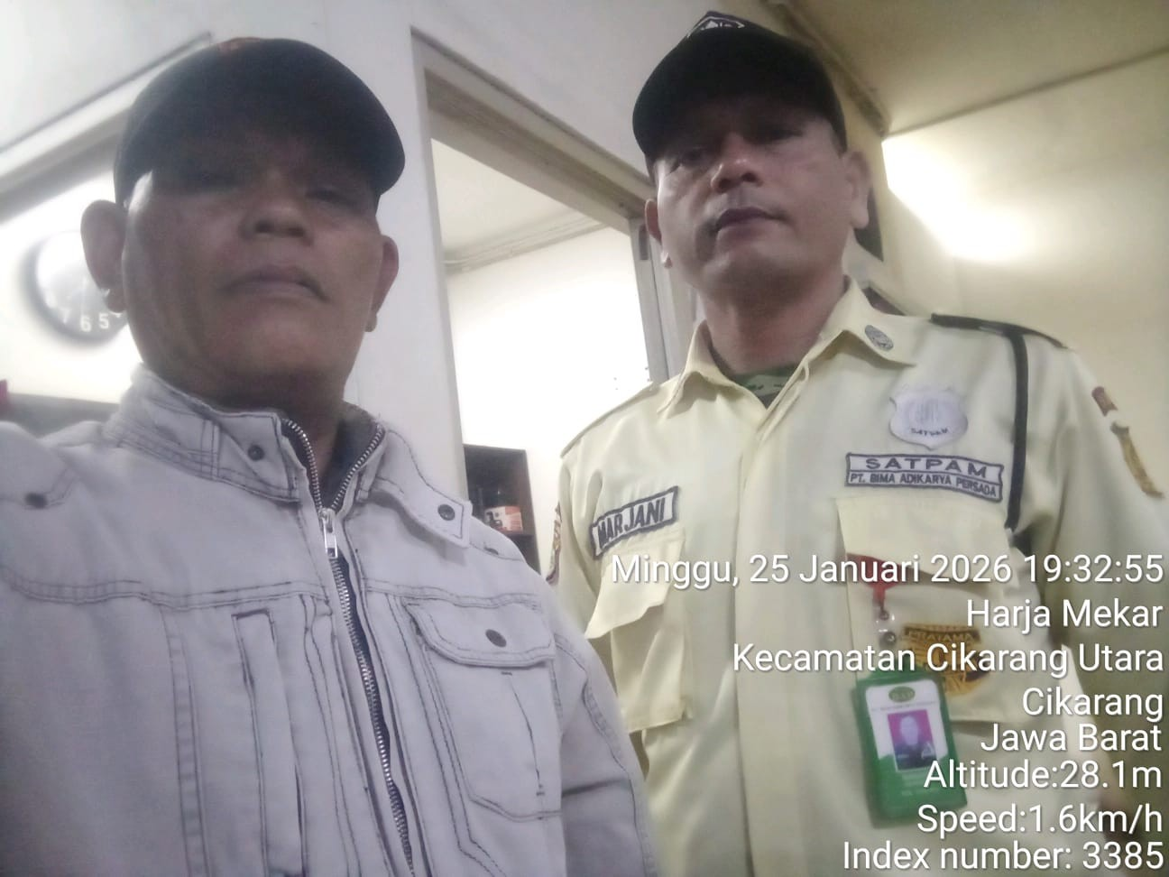

Slide 10
A. Ijin melaporkan hasil Check Point pada :
- Hari & Tgl : minggu, 25 Januari 2026
- Tenan : PT sintertech 1
- Shift : 2
- Waktu : 16.00 s/d 24.00 wib.
- Petugas Jaga :
- Haris.S
B. Petugas Cek Point :
- M. Rusyid
C. Hasil Temuan :
- Nihl. Anggota siap siaga
.
D. Tindakan yg di lakukan :
- pertahankan tetap semangat jaga kesehatan
Demikian dilaporkan.
BAP ( Berani Aktif Peduli )

Slide 11
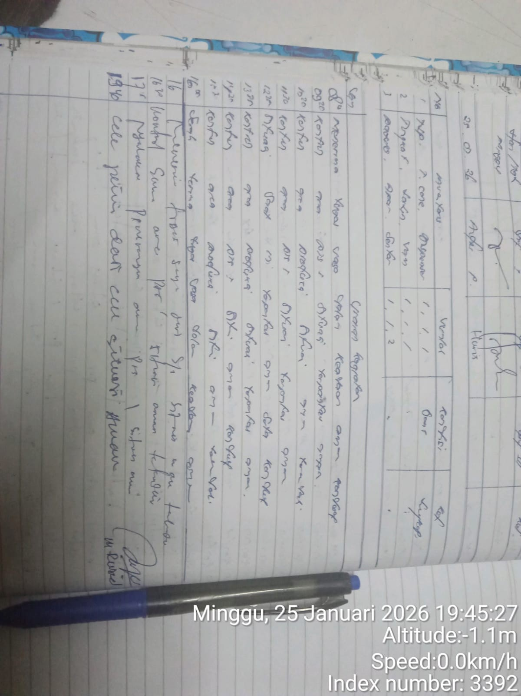
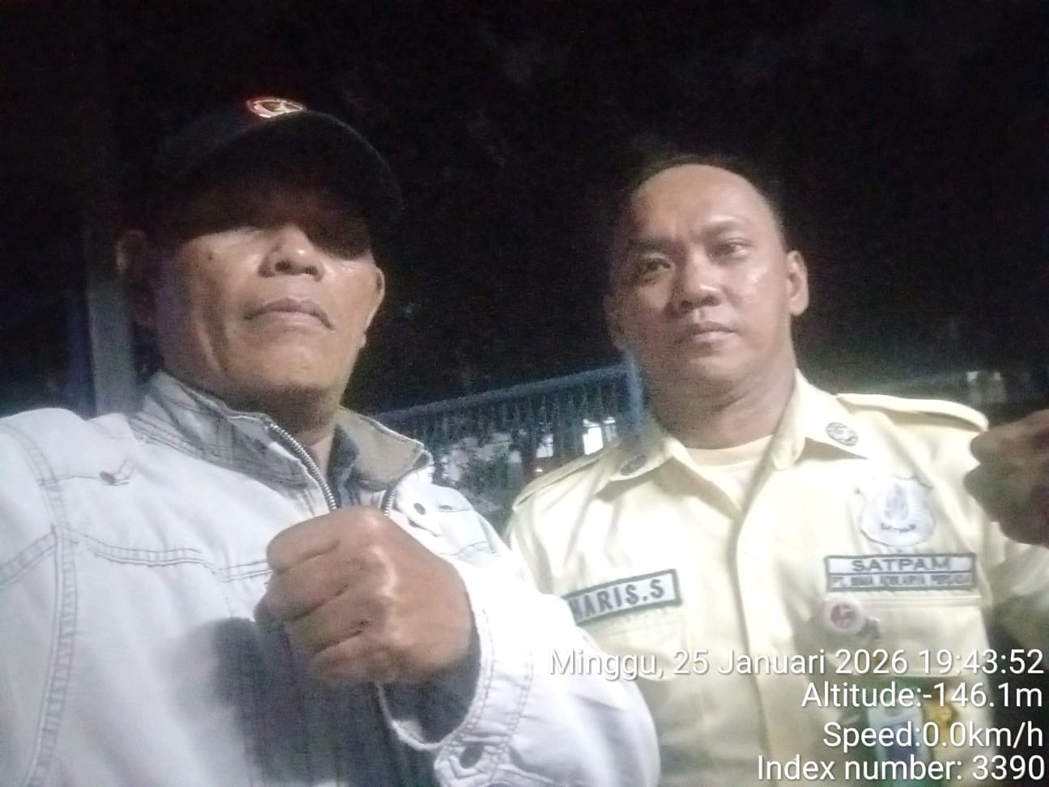
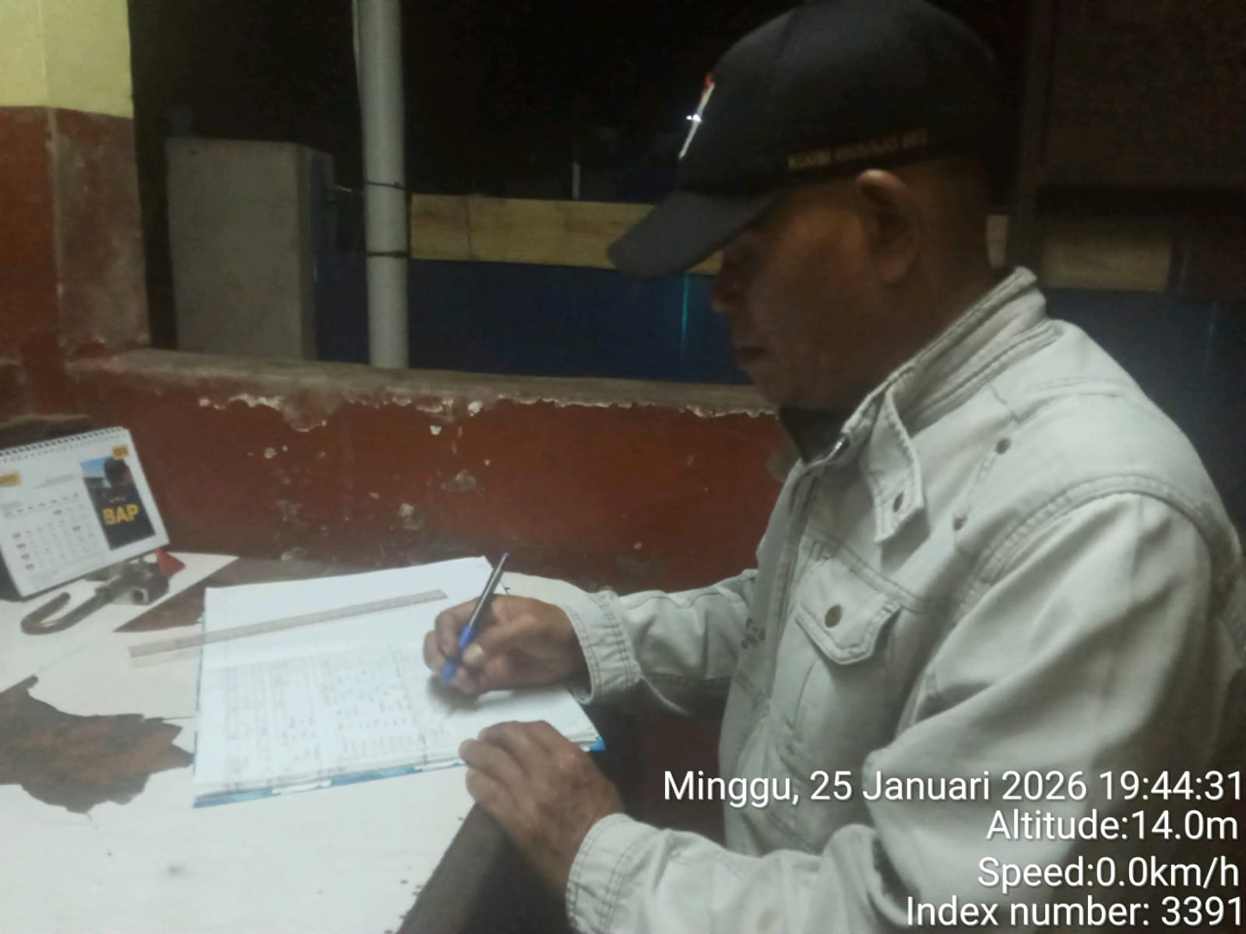

Slide 12
A. Ijin melaporkan hasil Check Point pada :
- Hari & Tgl : minggu, 25 Januari 2026
- Tenan : PT eon blok u 1
- Shift : 2
- Waktu : 15.00 s/d 23.00 wib.
- Petugas Jaga :
- samitusi
B. Petugas Cek Point :
- M. Rusyid
C. Hasil Temuan :
- Nihl. Anggota siap siaga
.
D. Tindakan yg di lakukan :
- pertahankan tetap semangat jaga kesehatan
Demikian dilaporkan.
BAP ( Berani Aktif Peduli )

Slide 13
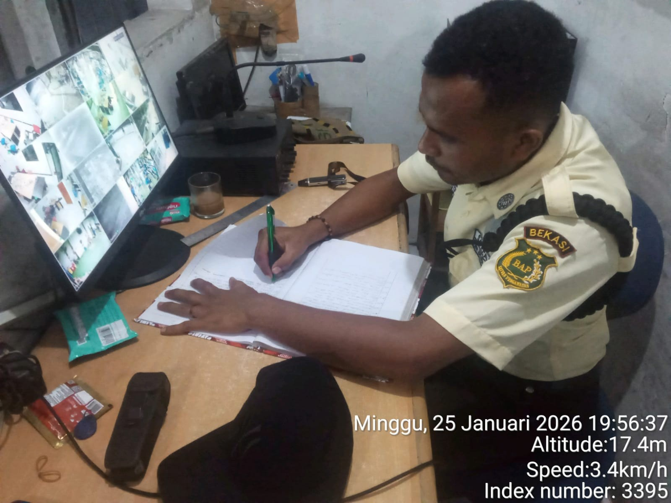
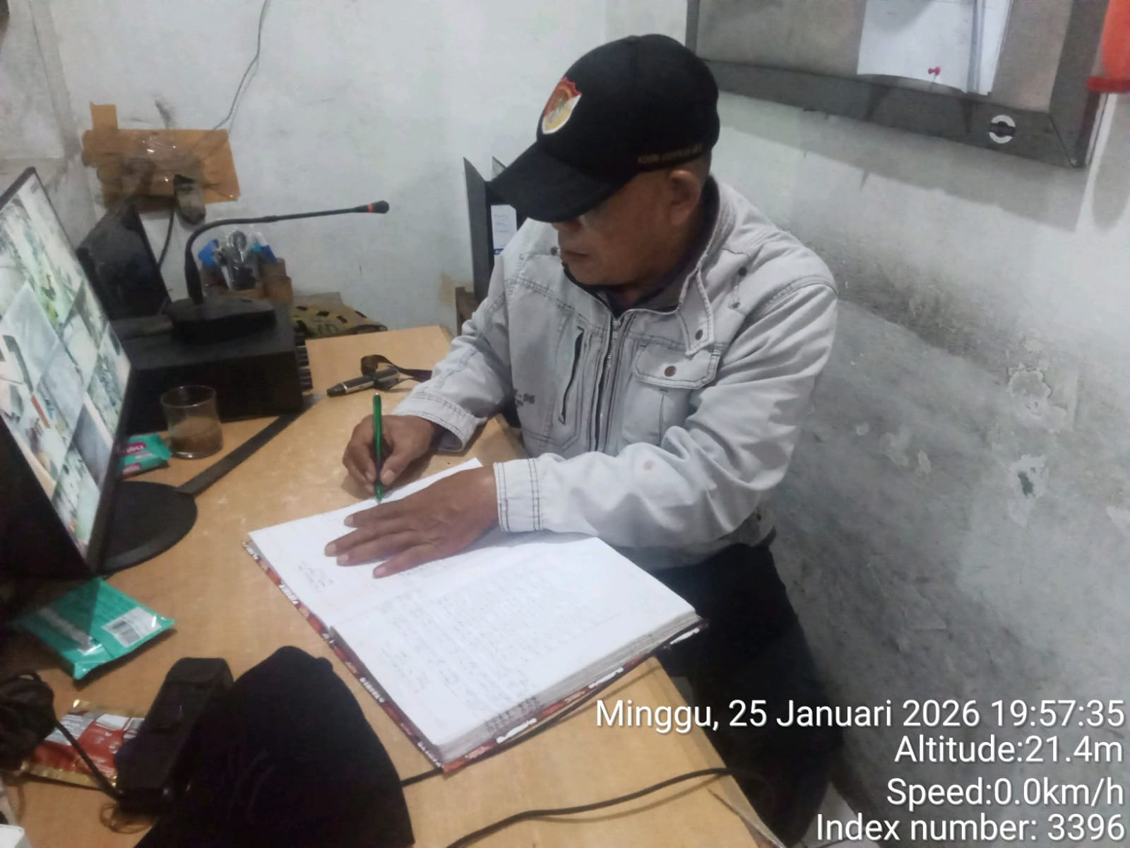

Slide 14
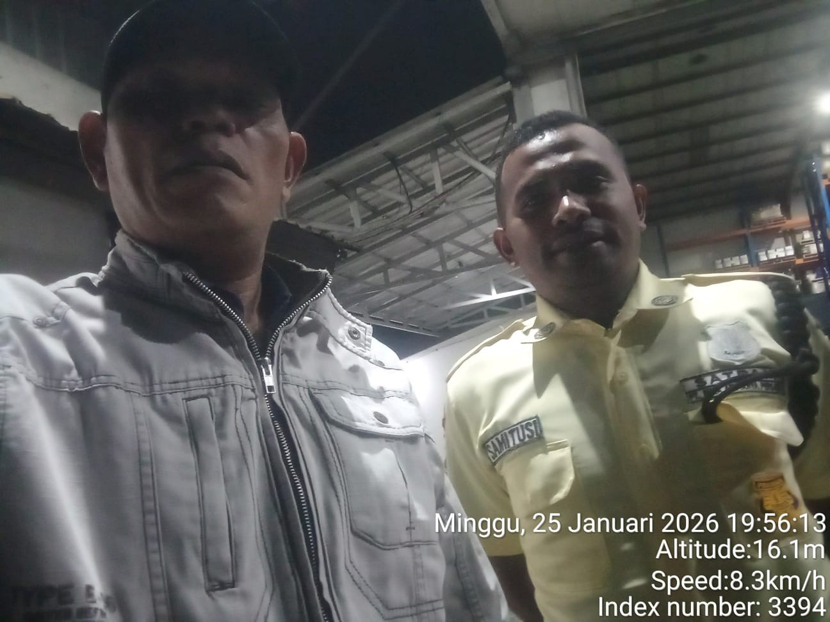
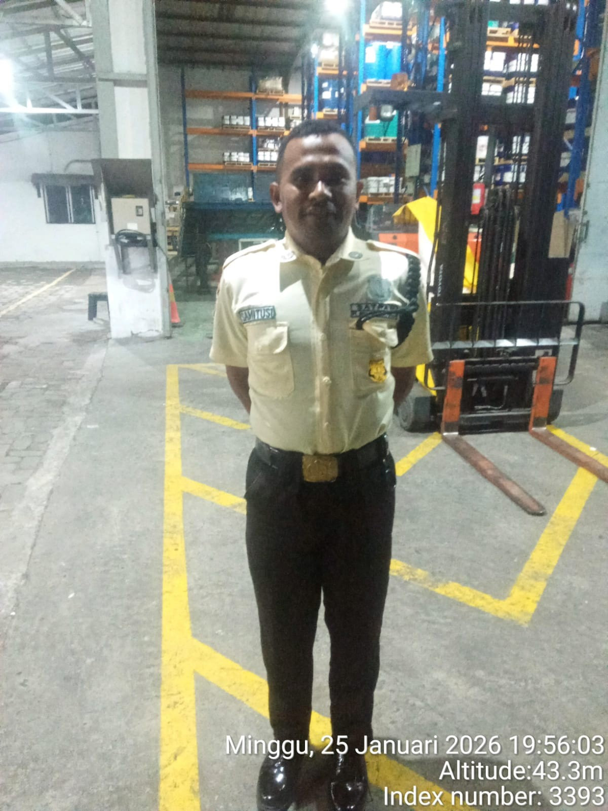

Slide 15
A. Ijin melaporkan hasil Check Point pada :
- Hari & Tgl : minggu, 25 Januari 2026
- Tenan : PT eon blok u 2
- Shift : 2
- Waktu : 15.00 s/d 23.00 wib.
- Petugas Jaga :
- Hery. N
B. Petugas Cek Point :
- M. Rusyid
C. Hasil Temuan :
- tidak pakai sepatu
.
D. Tindakan yg di lakukan :
- tegoran.cek poin berikutnya jangan sampai terulang lagi
Demikian dilaporkan.
BAP ( Berani Aktif Peduli )

Slide 16
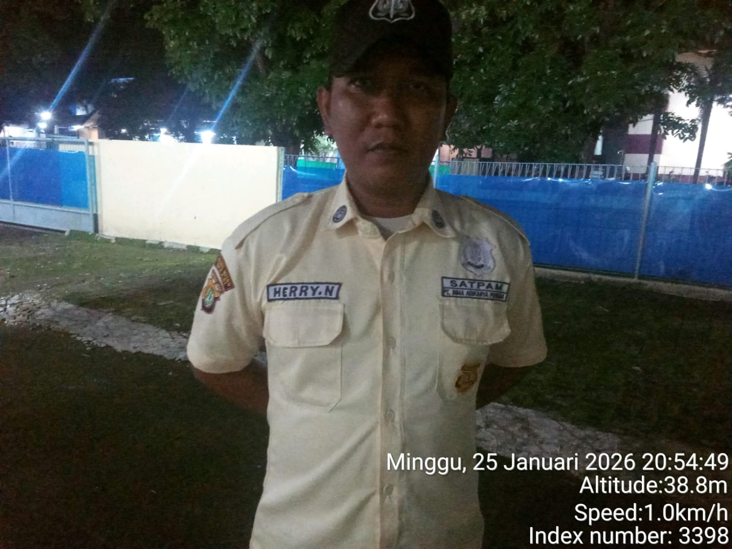
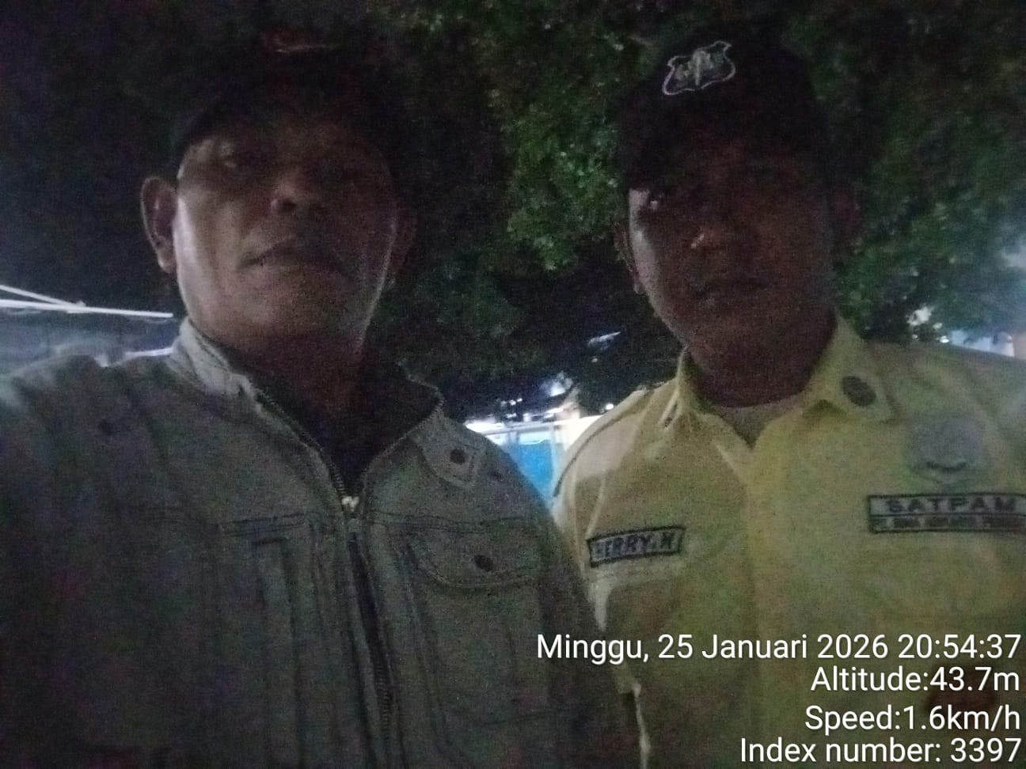
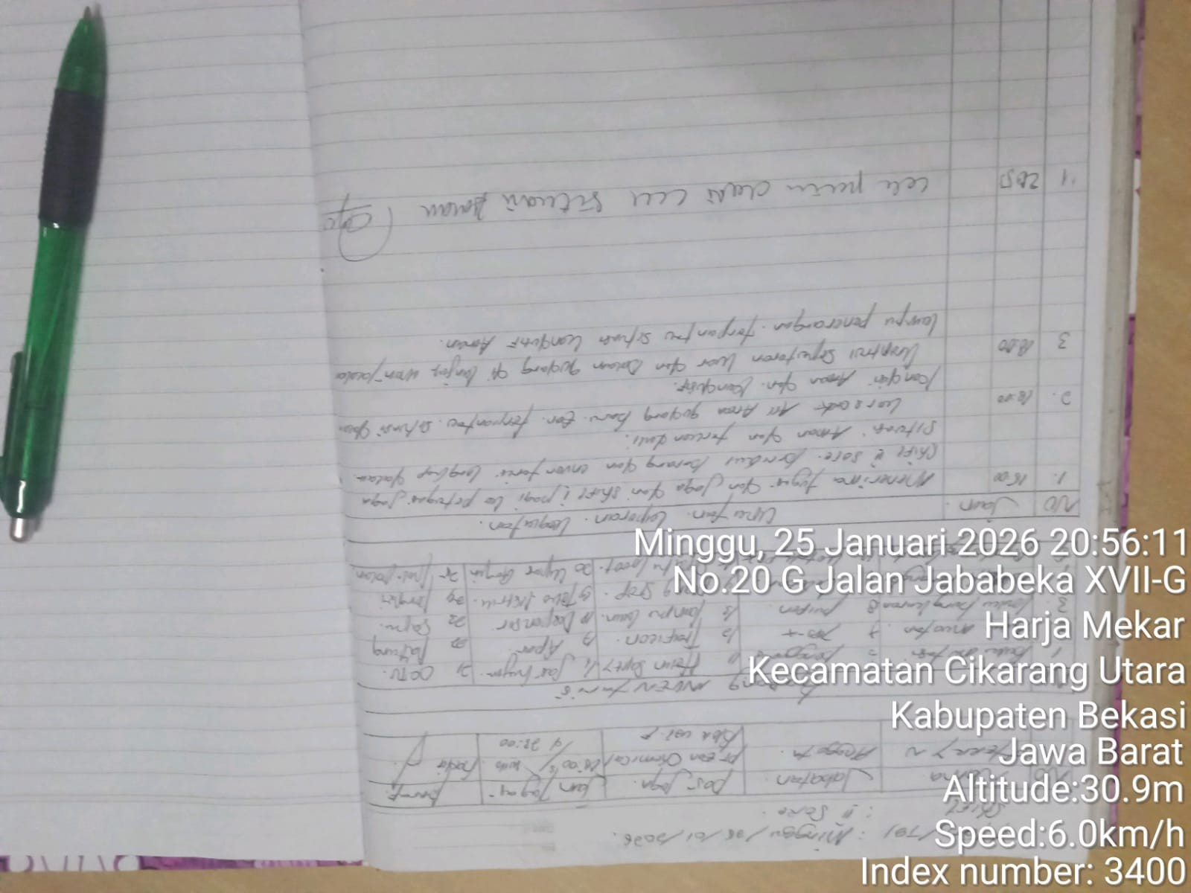

Slide 17
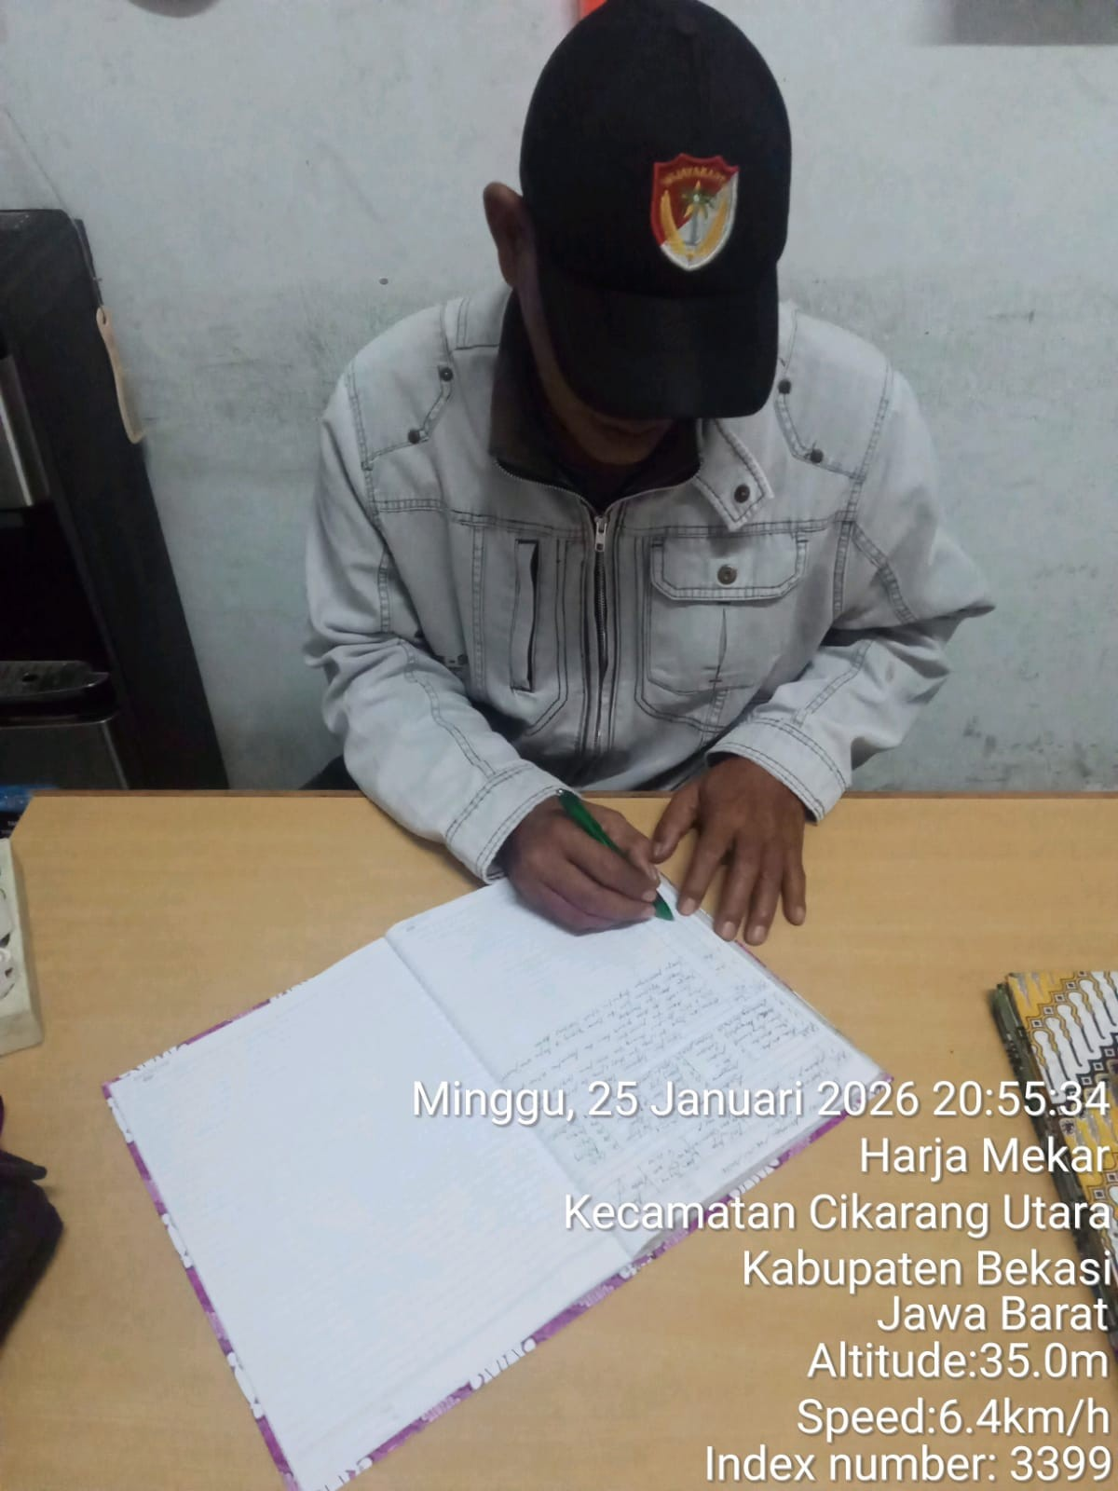

Slide 18
A. Ijin melaporkan hasil Check Point pada :
- Hari & Tgl : minggu, 25 Januari 2026
- Tenan : PT ATP
- Shift : 2
- Waktu : 19.00 s/d 07.00 wib.
- Petugas Jaga :
- Angga prawira
-Kholik
B. Petugas Cek Point :
- M. Rusyid
C. Hasil Temuan :
- tidak pakai sepatu
.
D. Tindakan yg di lakukan :
- tegoran.cek poin berikutnya jangan sampai terulang lagi
Demikian dilaporkan.
BAP ( Berani Aktif Peduli )

Slide 19
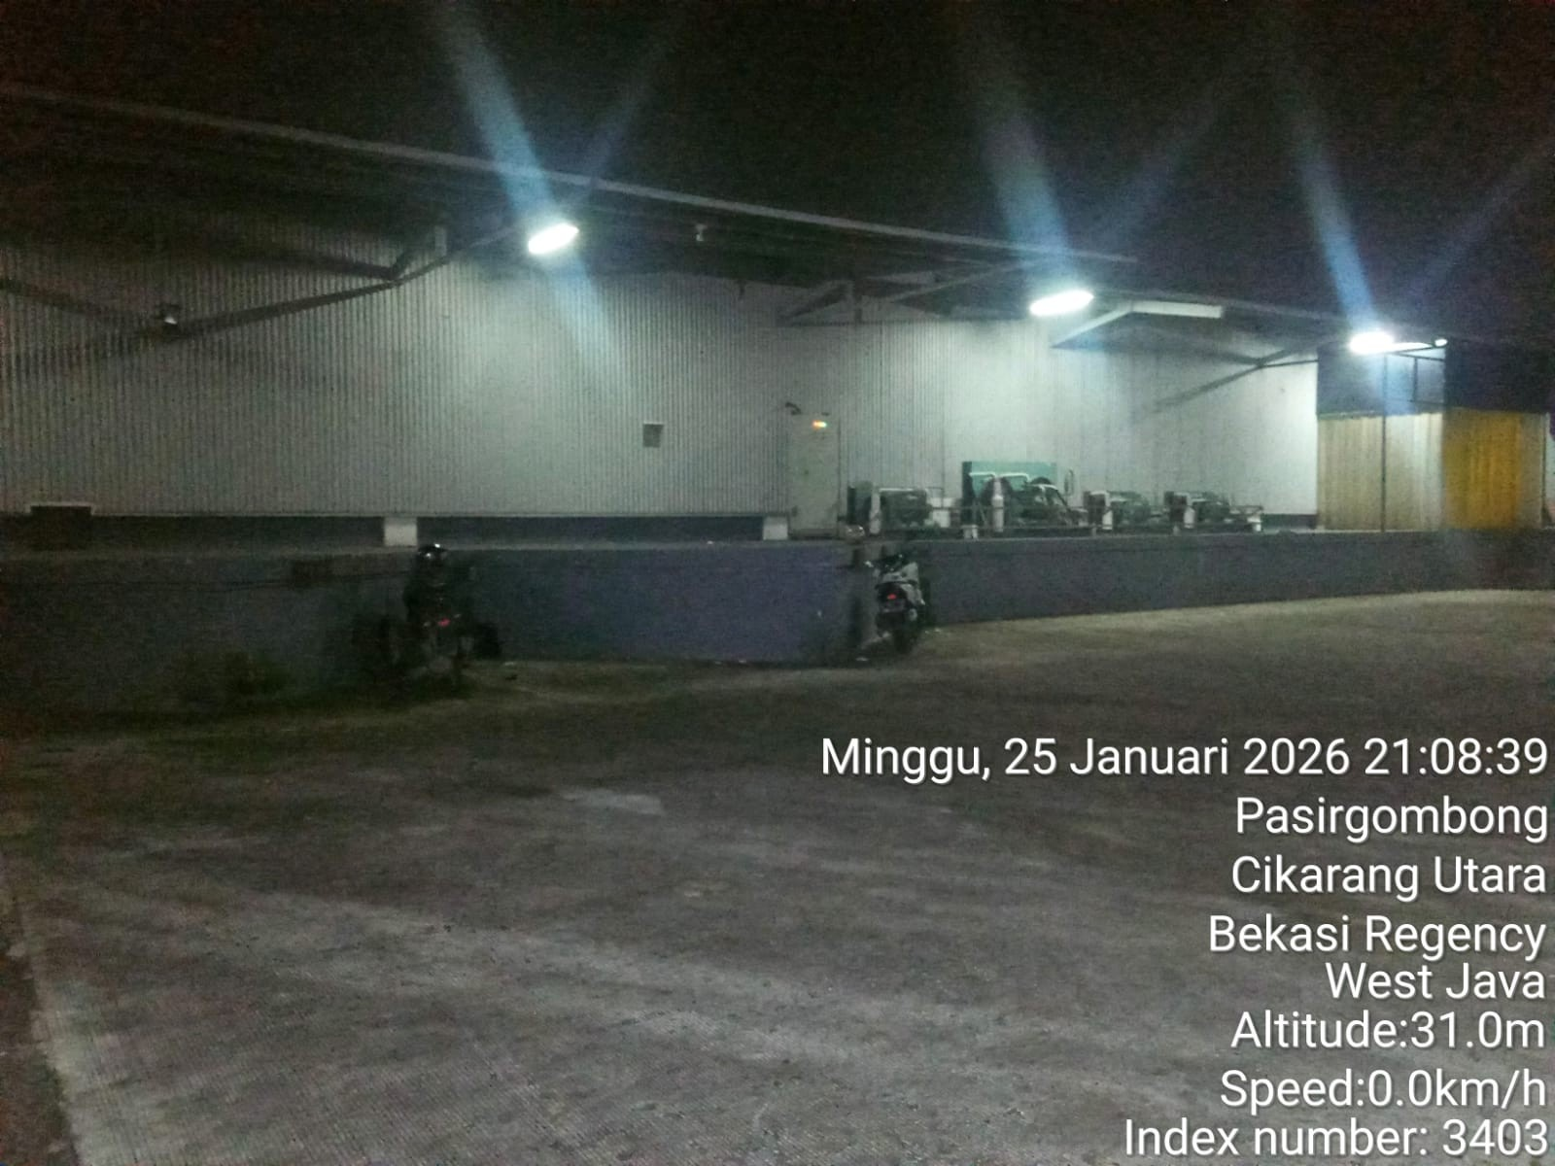
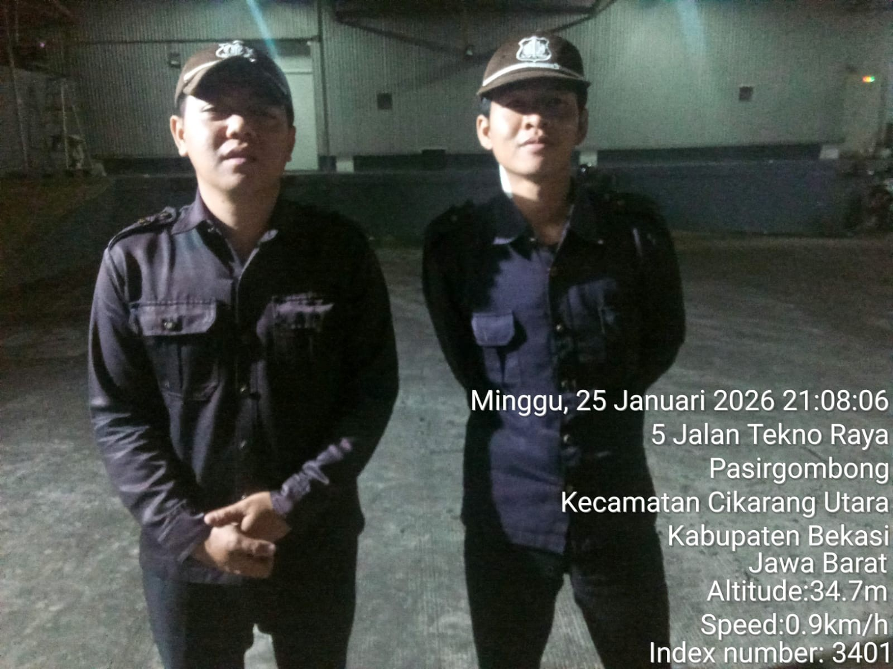
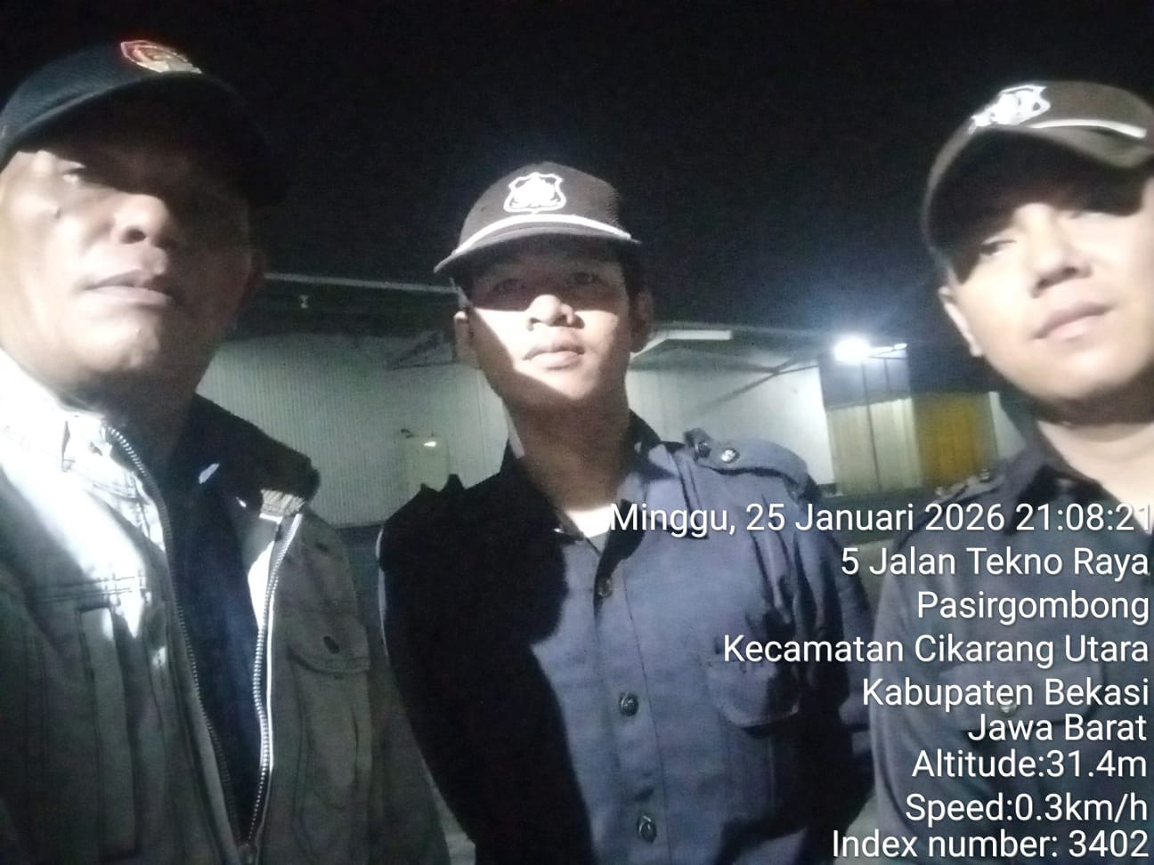

Slide 20
A. Ijin melaporkan hasil Check Point pada :
- Hari & Tgl : minggu, 25 Januari 2026
- Tenan : PT sumhing indonesia
- Shift : 2
- Waktu : 19.00 s/d 07.00 wib.
- Petugas Jaga :
- maliki
B. Petugas Cek Point :
- M. Rusyid
C. Hasil Temuan :
- nihil. Anggota siap siaga
.
D. Tindakan yg di lakukan :
- pertahankan tetap semangat dan jaga kesehatan
Demikian dilaporkan.
BAP ( Berani Aktif Peduli )

Slide 21
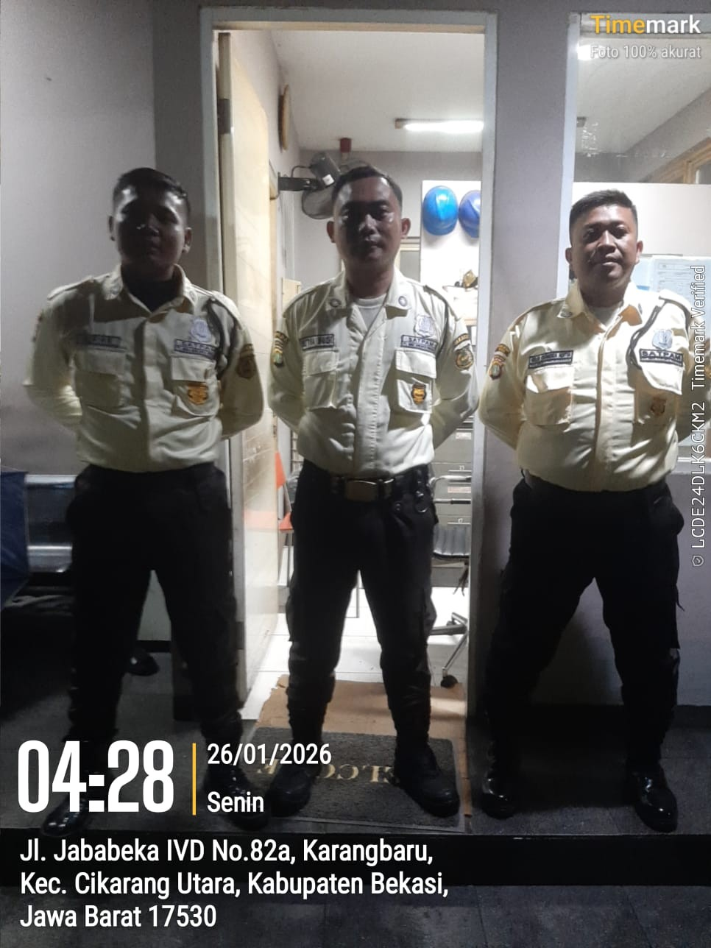
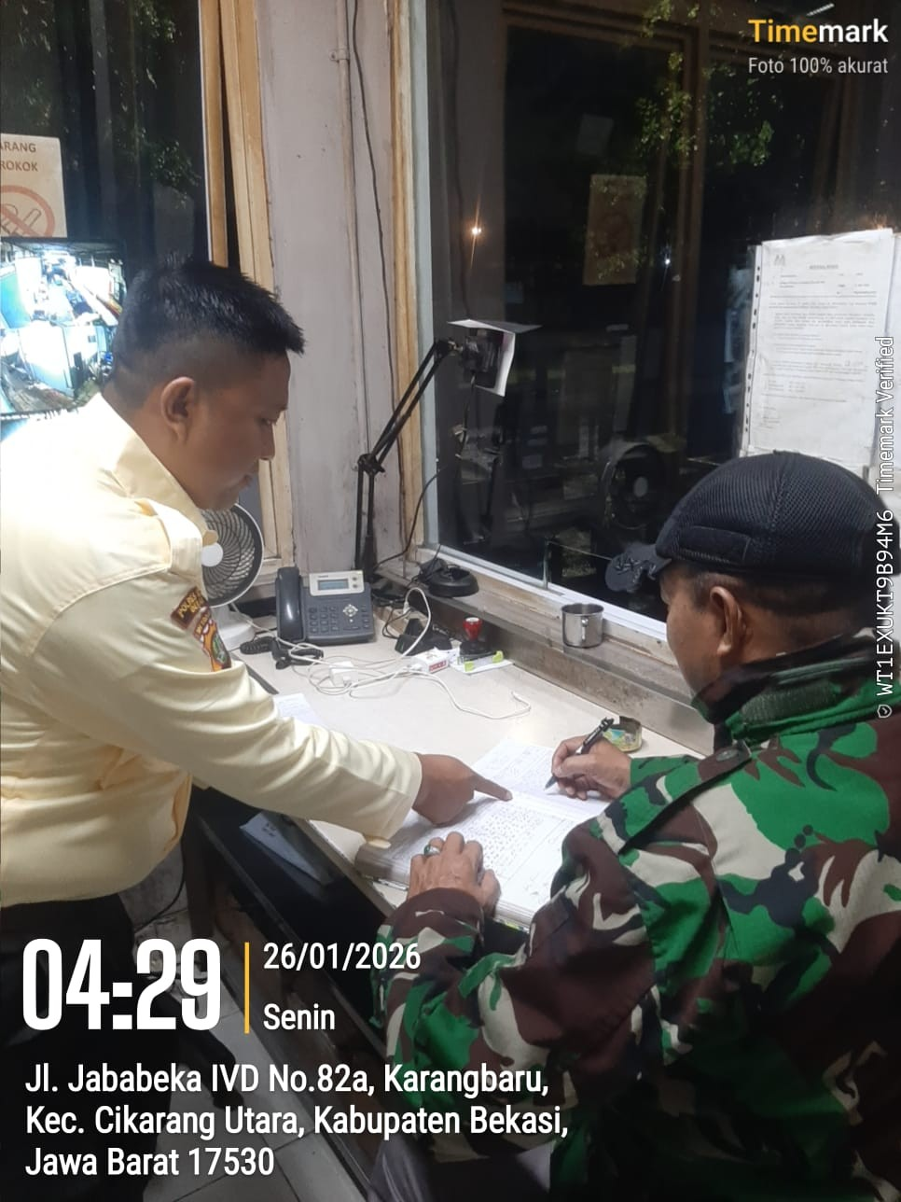
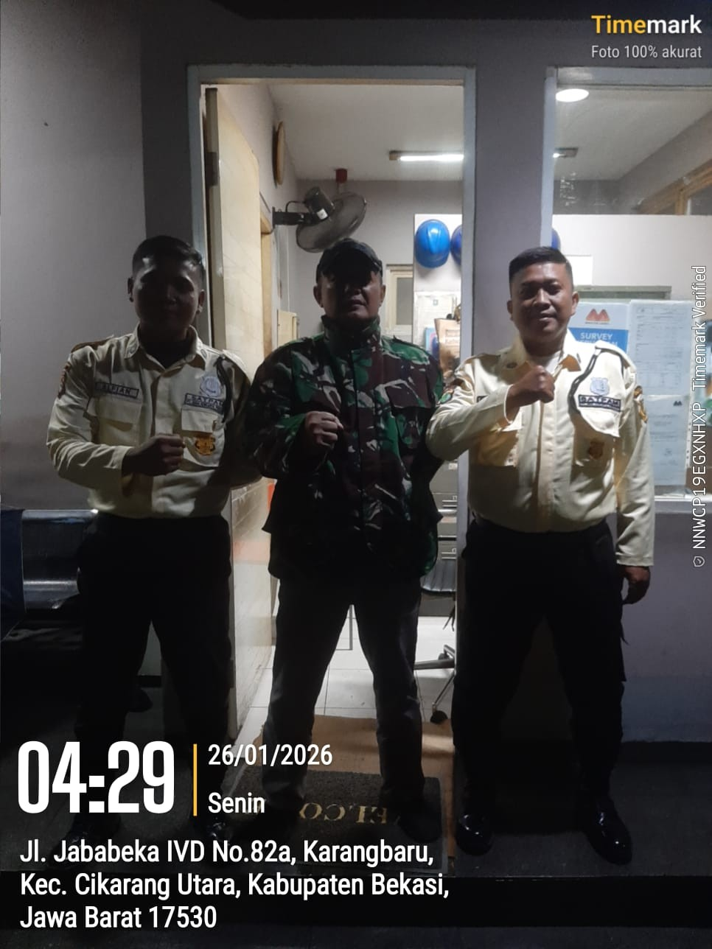

Slide 22
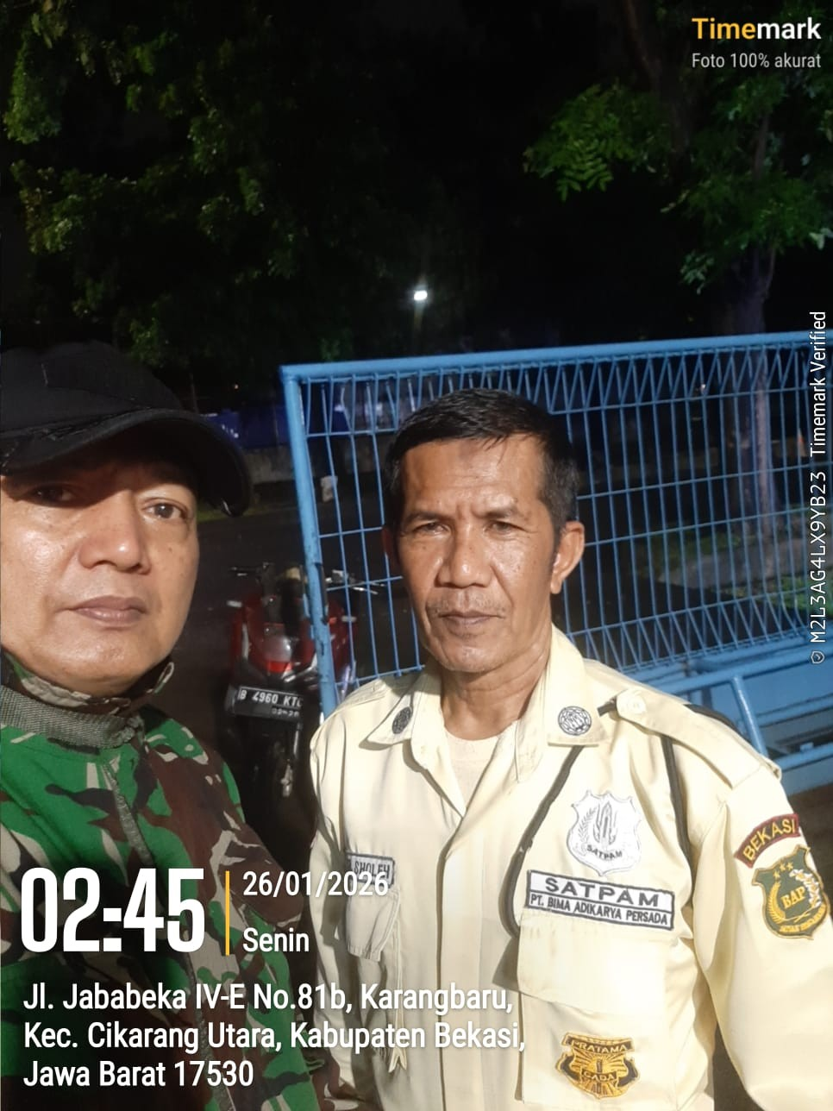
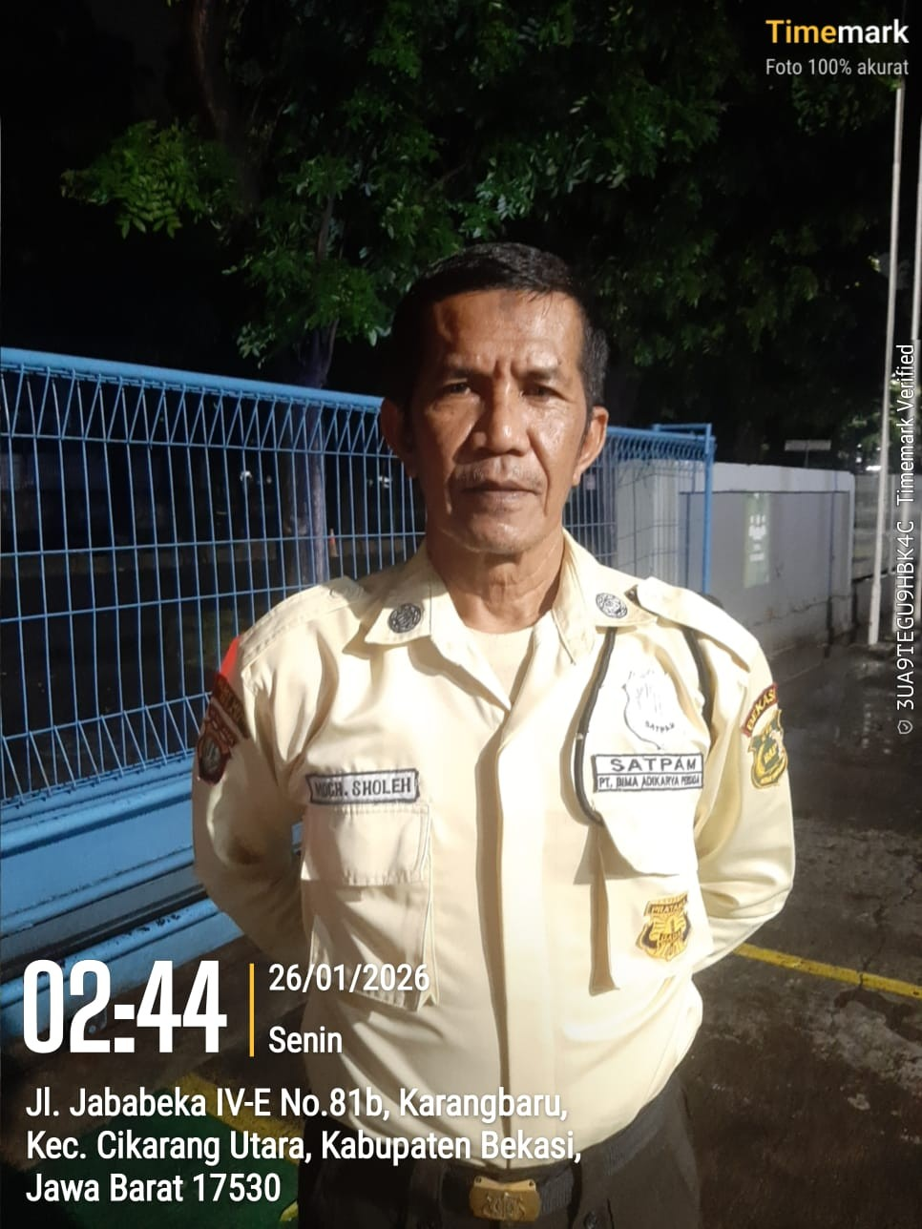
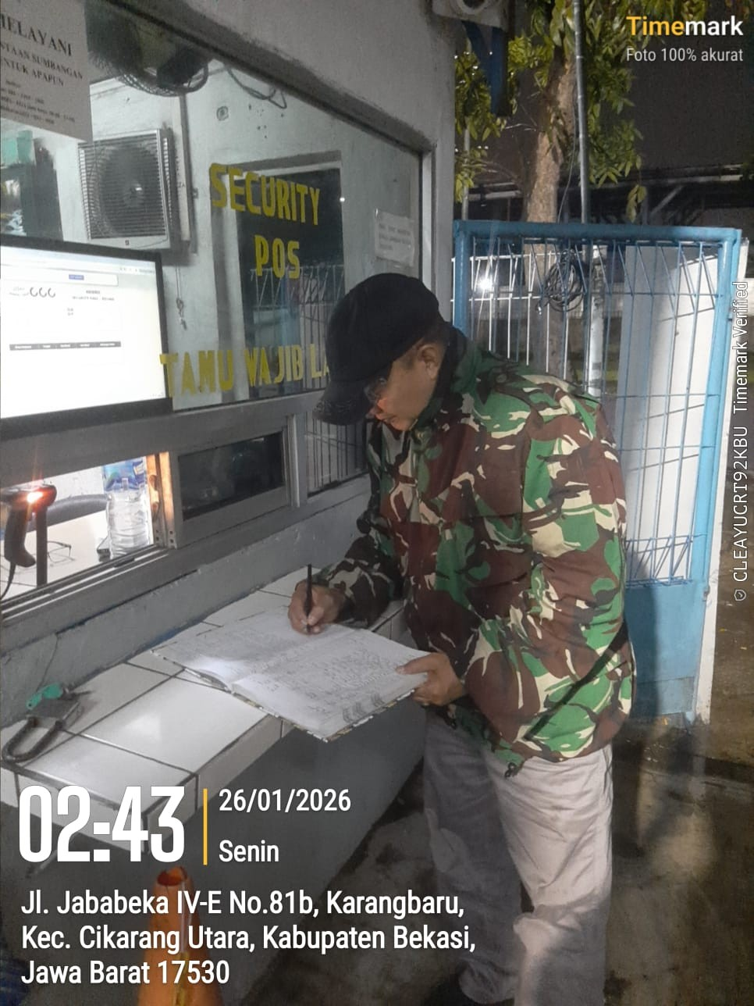

Slide 23
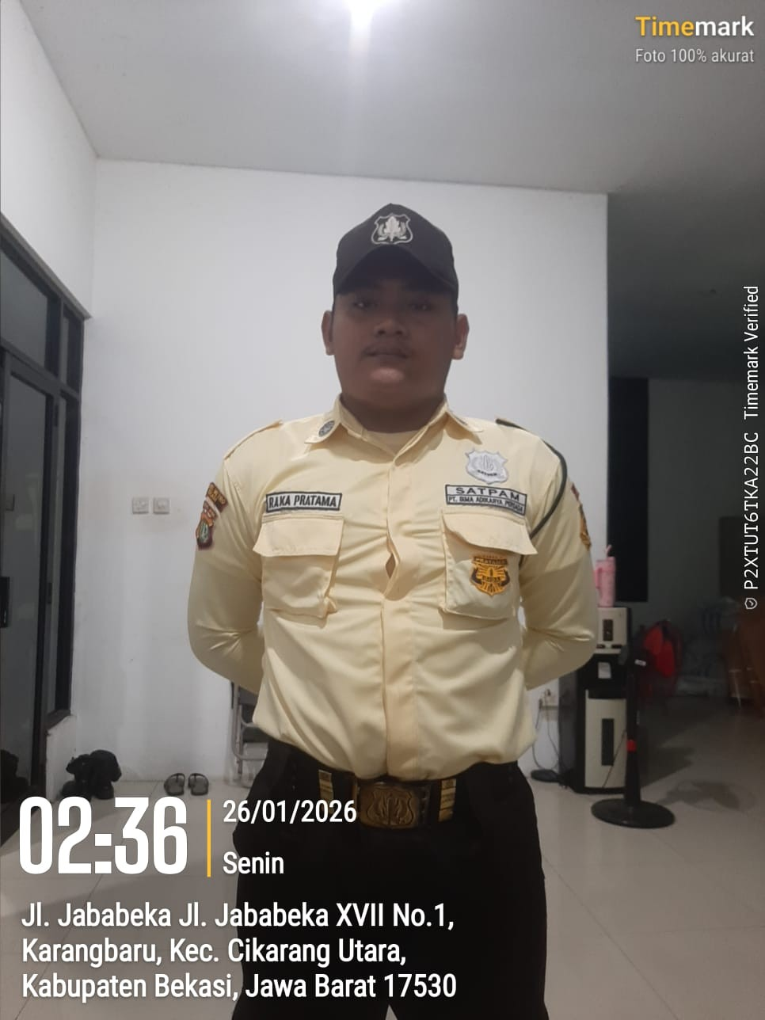
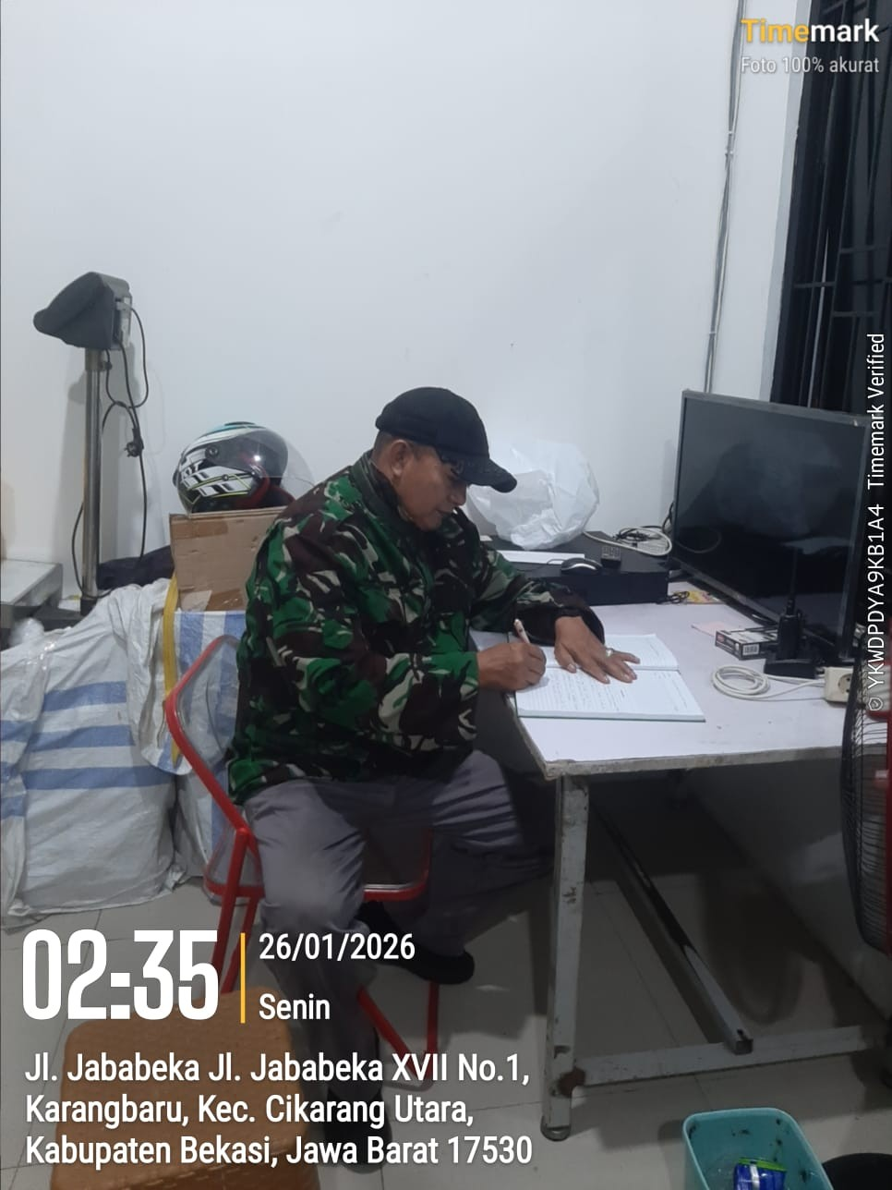
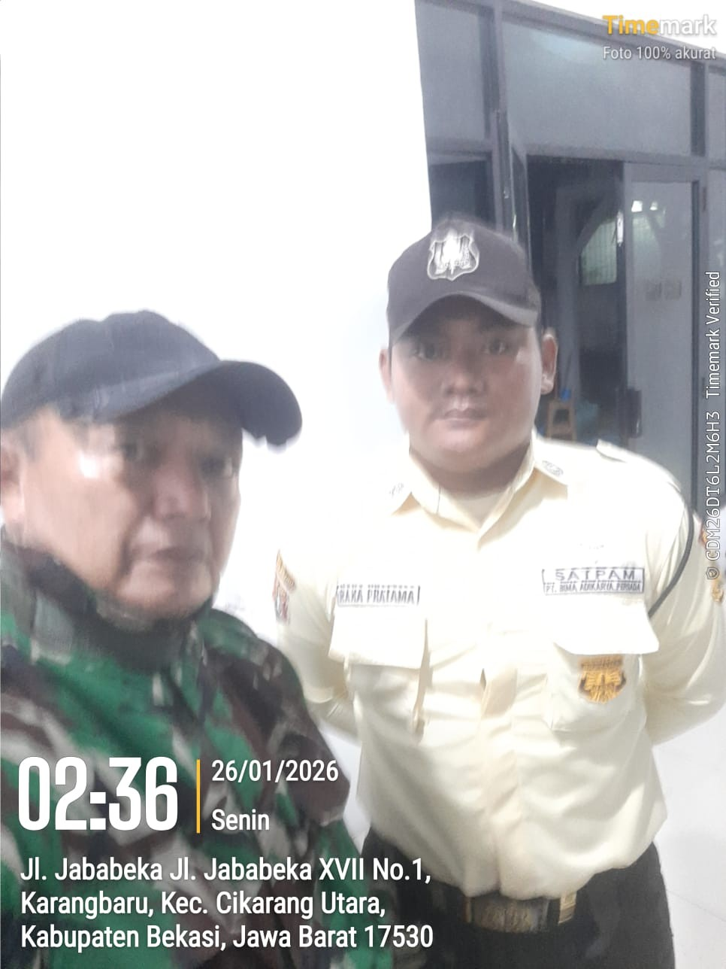

Slide 24
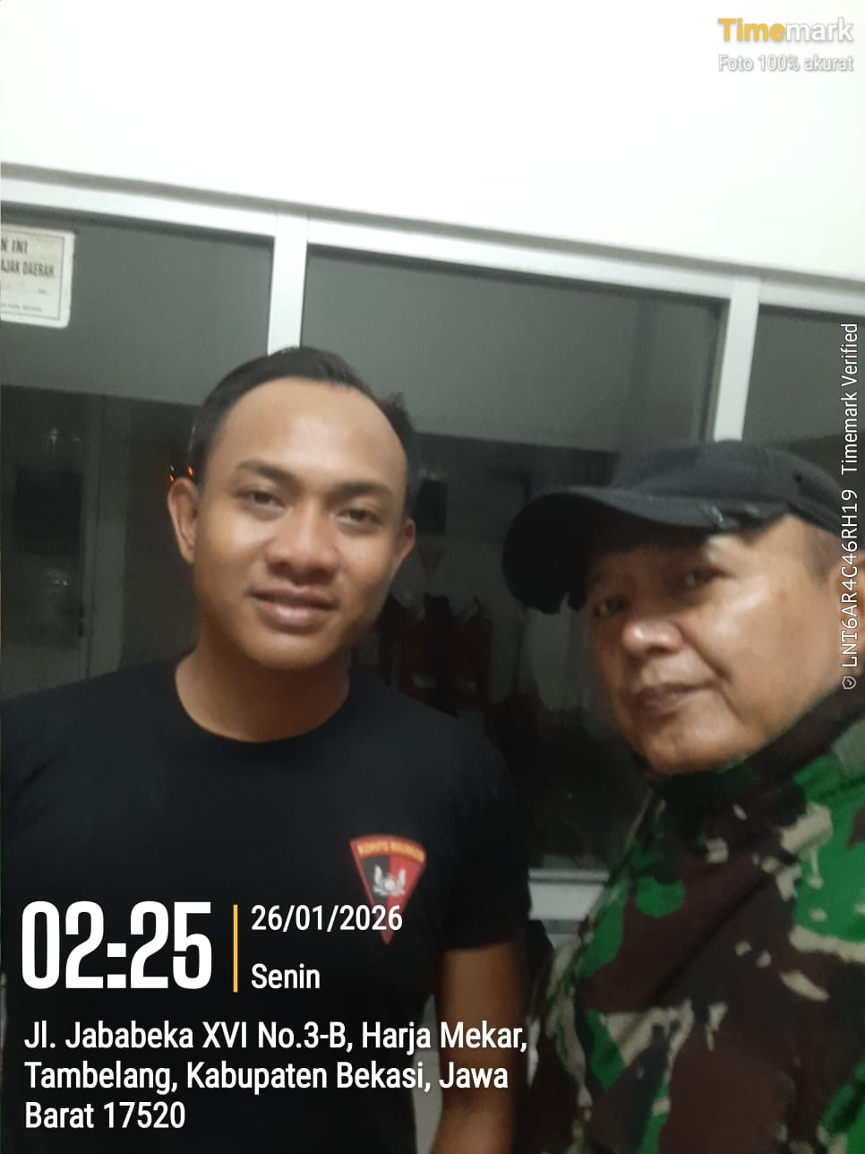
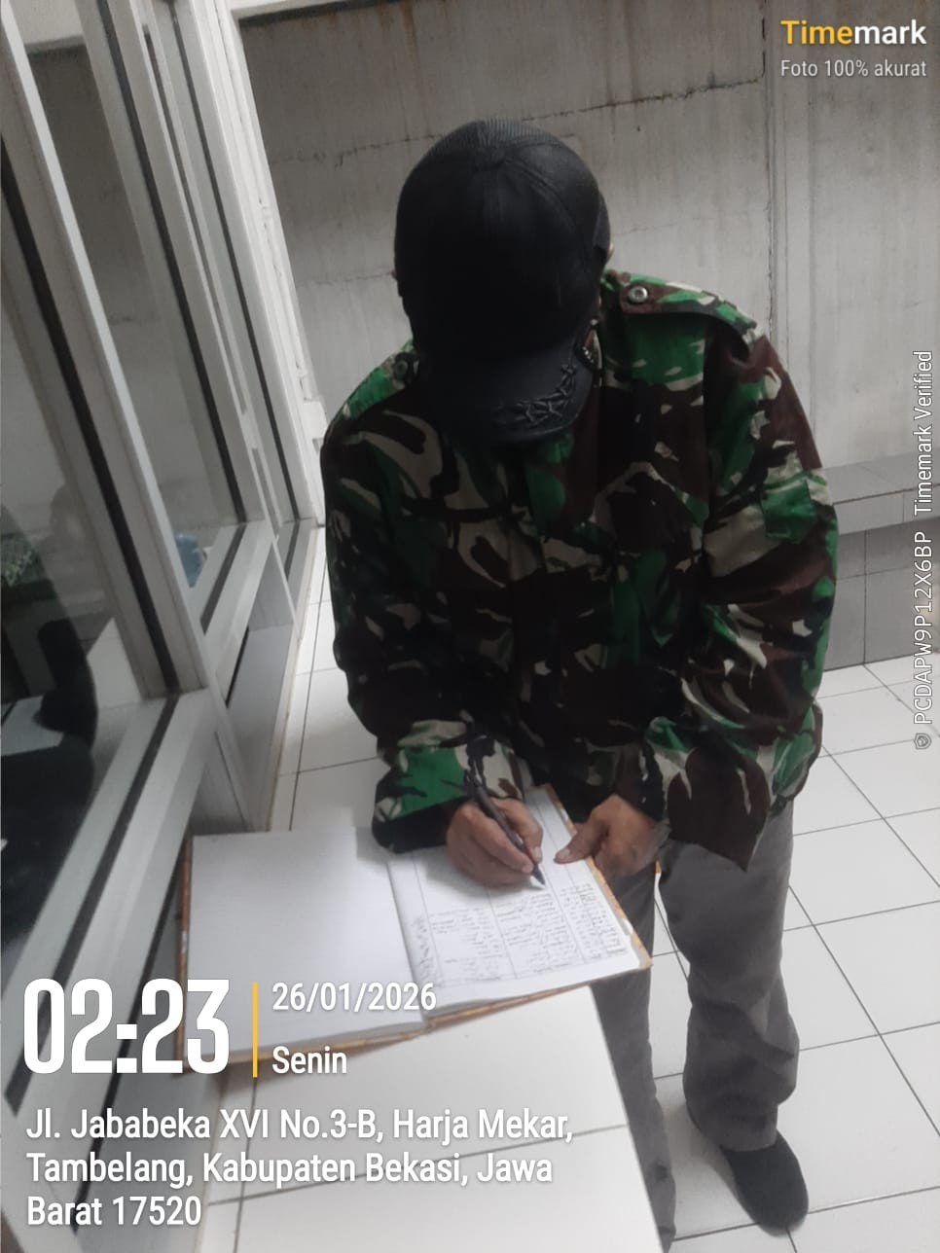
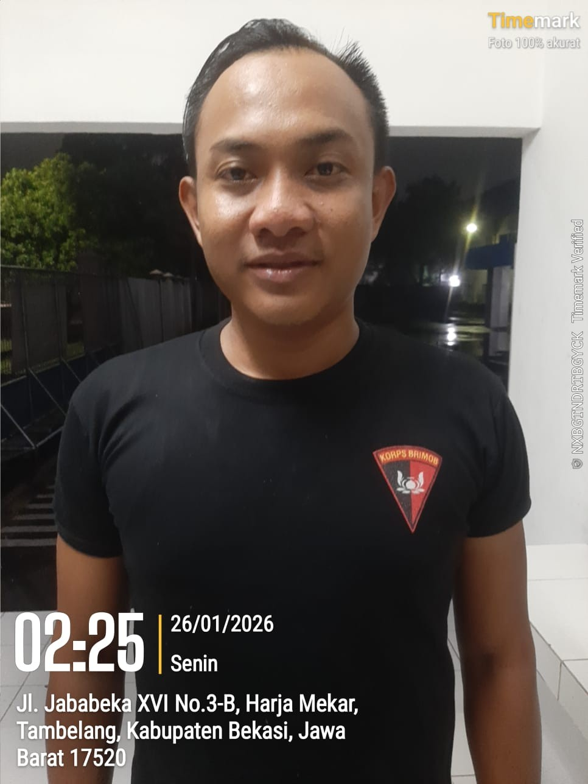

Slide 25
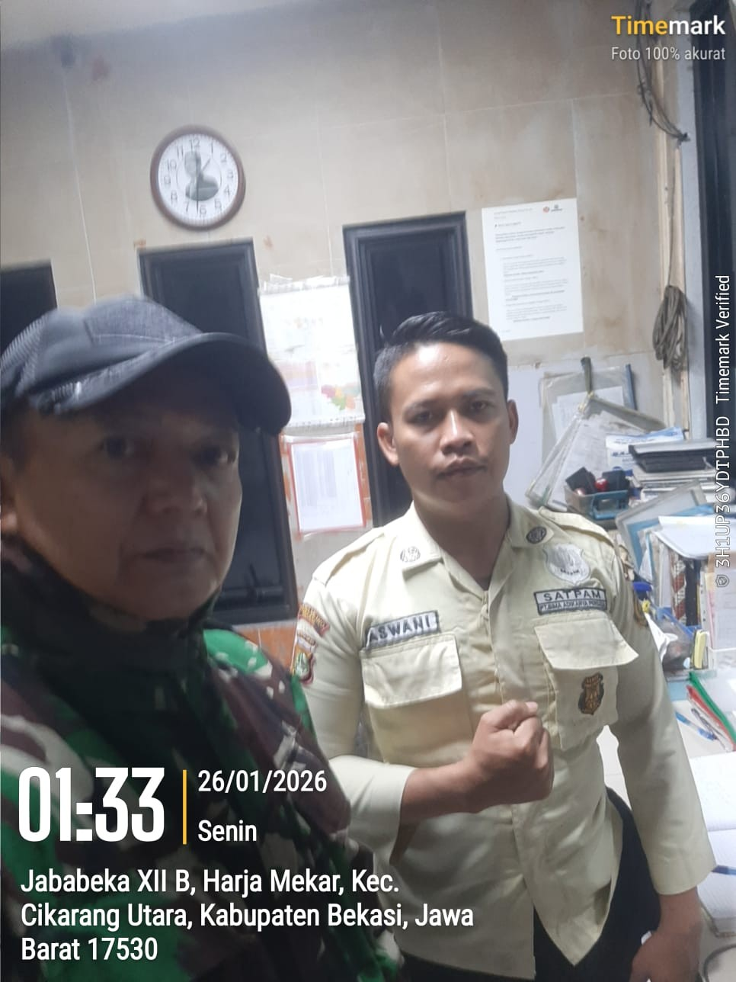
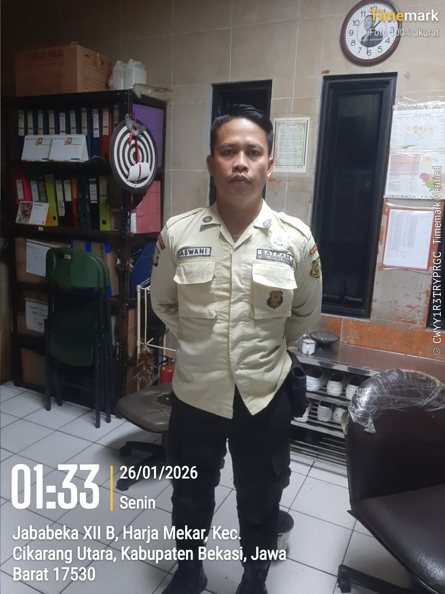
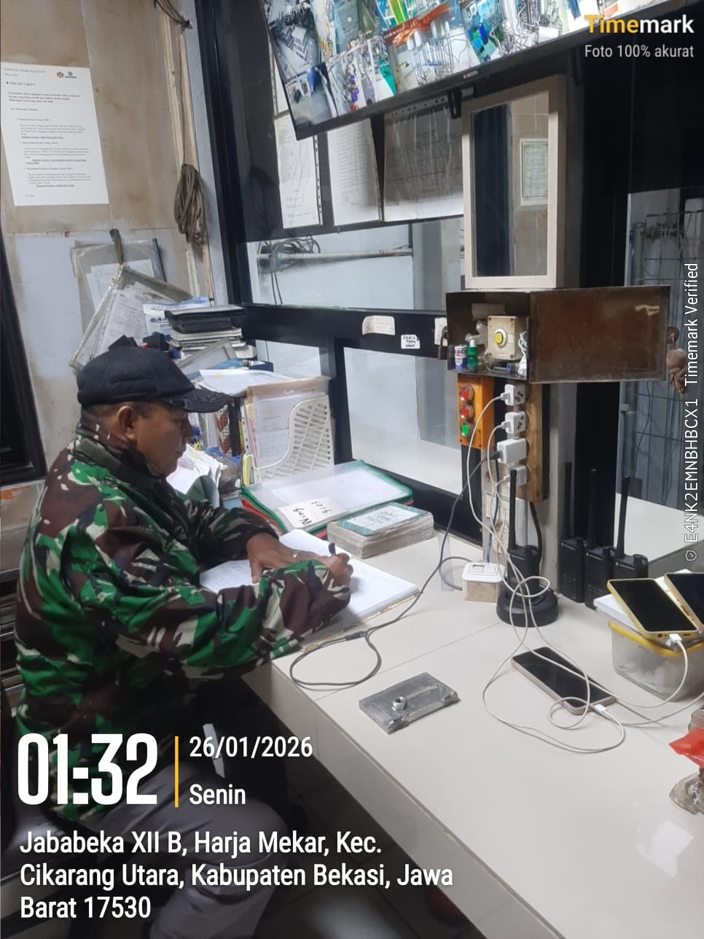

Slide 26
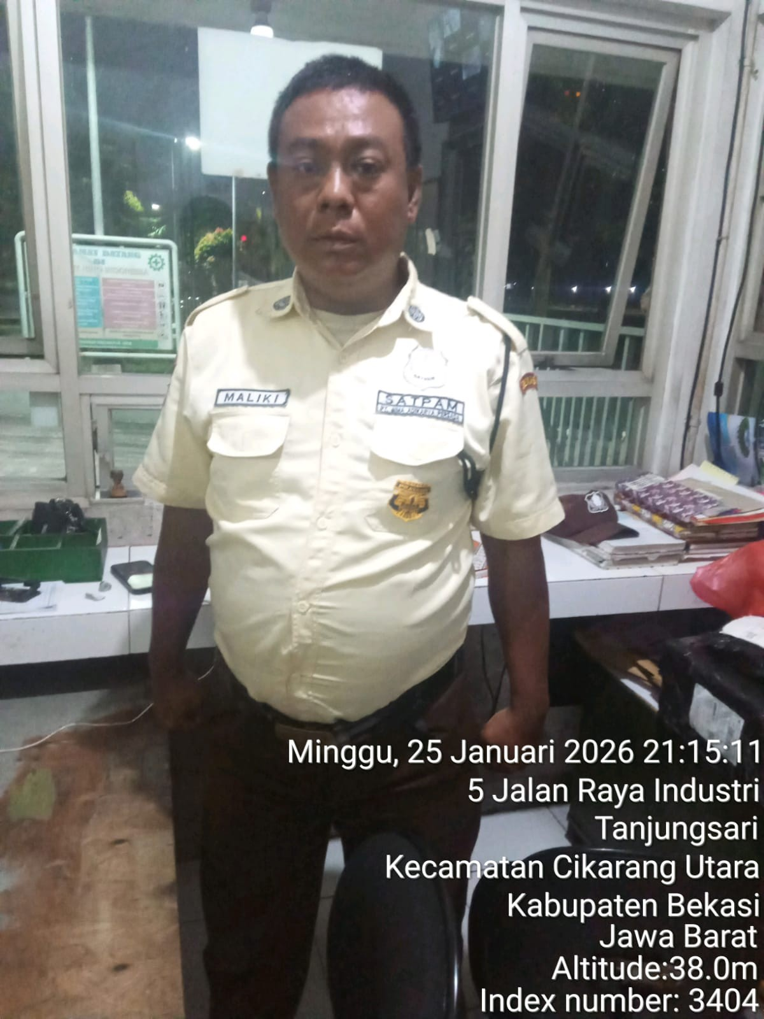
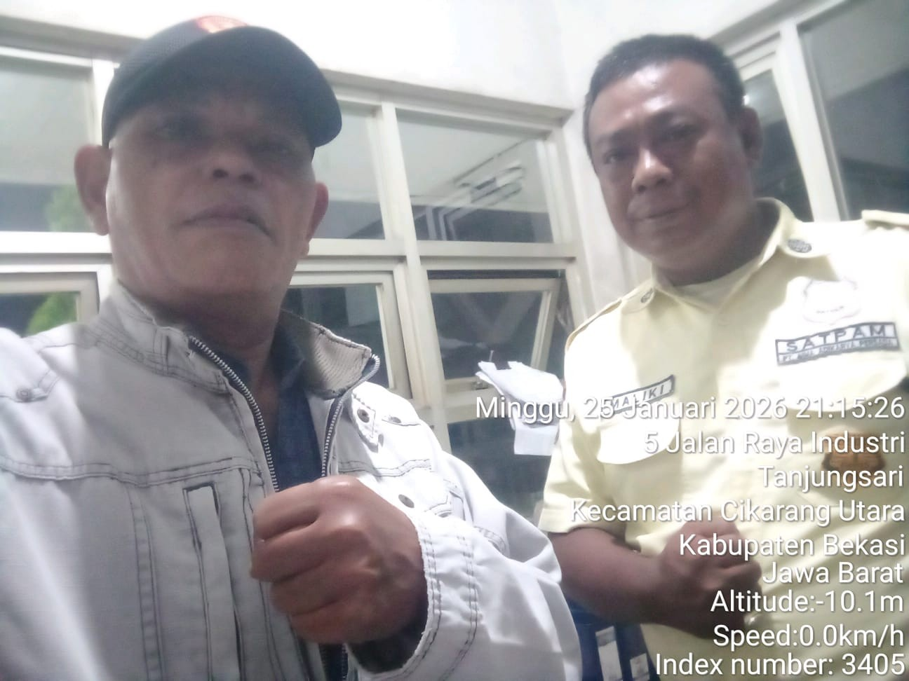
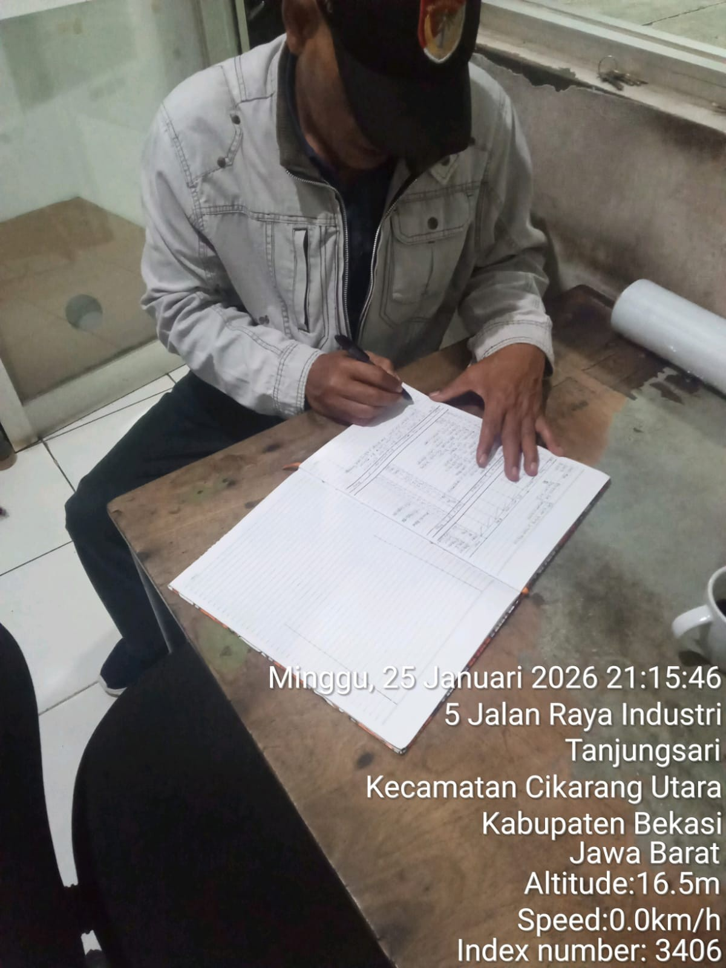

Slide 27
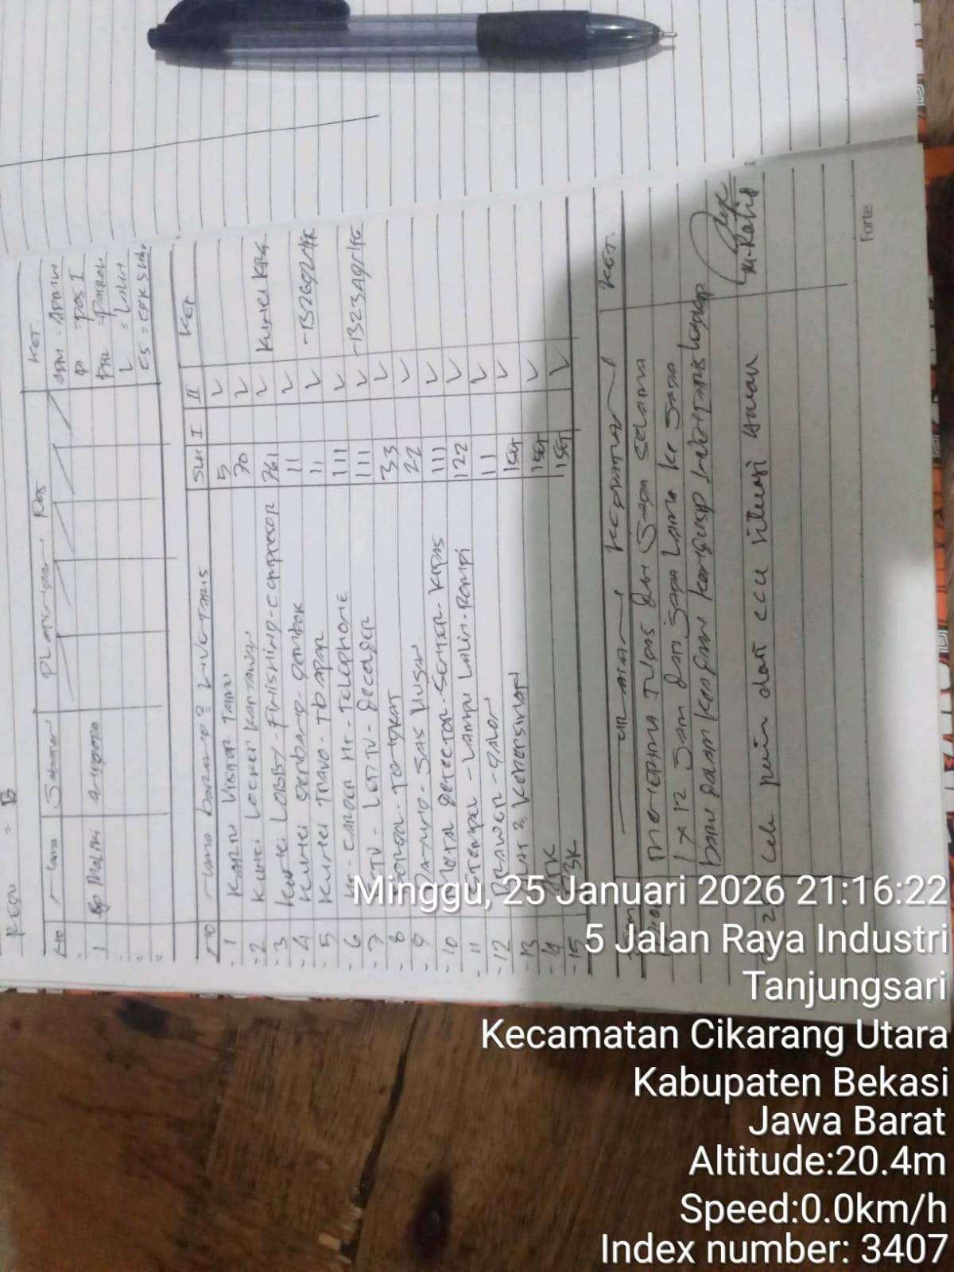

Slide 28
TERIMA KASIH

